Slide 1
第二章
数学基础

Slide 2
目录
1
线性代数
2
概率统计
Contents
3
优化理论
4
图论基础

Slide 3
1. 线性代数
1.1 向量
1.2 矩阵
1.3 矩阵导数
1.4 实例：利用SVD进行评分预测

Slide 4
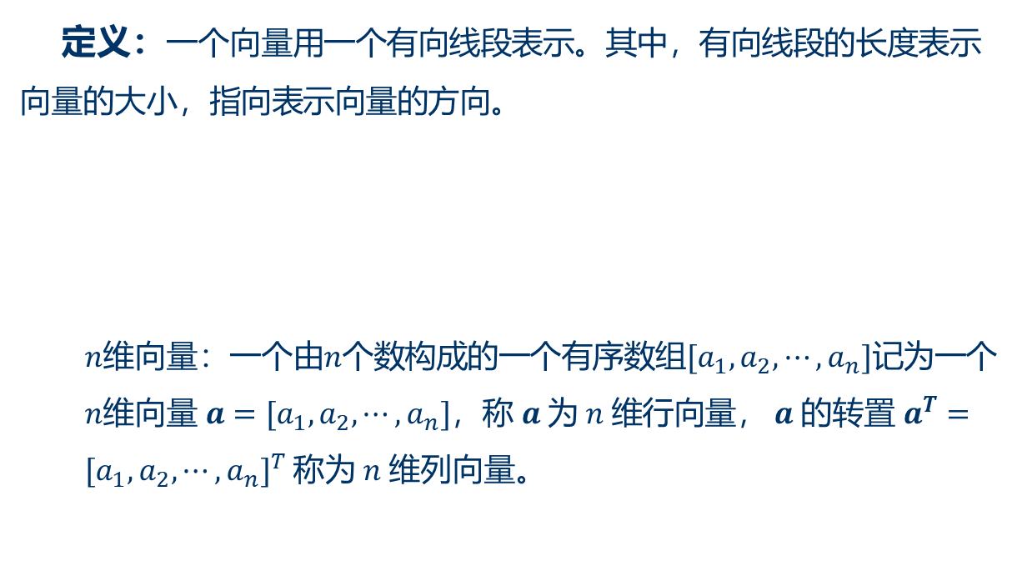
1、向量
定义：一个向量用一个有向线段表示。其中，有向线段的长度表示向量的大小，指向表示向量的方向。
$n$维向量：一个由$n$个数构成的一个有序数组$[a_{1},a_{2},⋯,a_{n}]$记为一个$n$维向量$a=[a_{1},a_{2},⋯,a_{n}]$，称$a$为$n$维行向量， $a$的转置 $a^{T}={[a_{1},a_{2},⋯,a_{n}]}^{T}$称为$n$维列向量。
Notes:
向量的运算

Slide 5
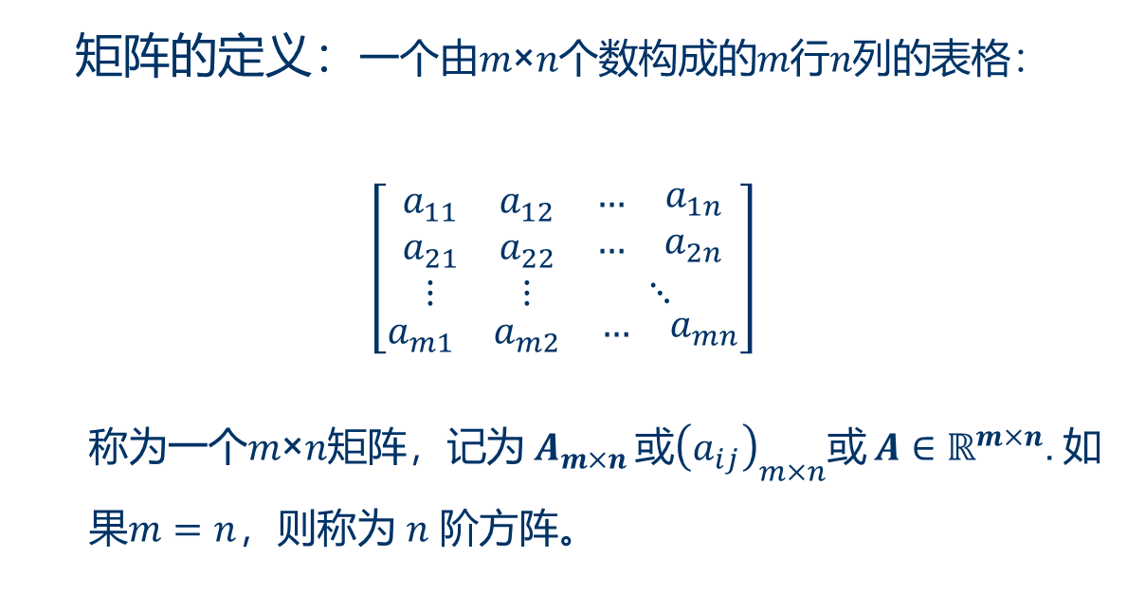
2、矩阵
矩阵的定义：一个由𝑚×𝑛个数构成的𝑚行𝑛列的表格：$\left[\begin{aligned}\begin{matrix}a_{11} & a_{12} & \begin{matrix}… & a_{1n}\end{matrix} \\ a_{21} & a_{22} & \begin{matrix}… & a_{2n}\end{matrix} \\ ⋮ & ⋮ & ⋱\end{matrix} \\ \begin{matrix}a_{m1} & a_{m2} & \begin{matrix}… & a_{mn}\end{matrix}\end{matrix}\end{aligned}\right]$
称为一个𝑚×𝑛矩阵，记为${ A}_{m×n }$或${\left(a_{ij}\right)}_{m×n}$或$A∈ℝ^{m×n}$. 如果$m=n$，则称为 𝑛 阶方阵。

Slide 6
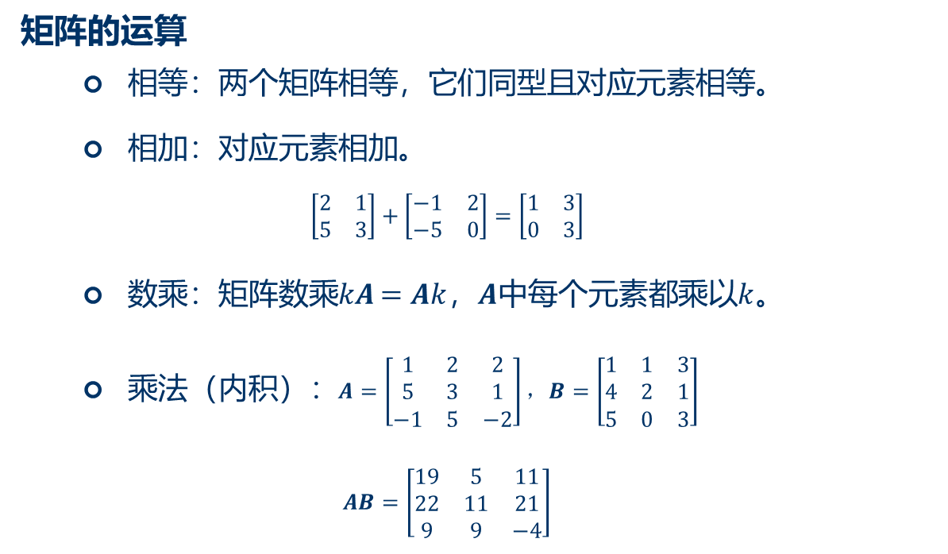
2、矩阵
矩阵的运算
相等：两个矩阵相等，它们同型且对应元素相等。
相加：对应元素相加。
$$\left[\begin{matrix}2 & 1 \\ 5 & 3\end{matrix}\right]+\left[\begin{matrix}−1 & 2 \\ −5 & 0\end{matrix}\right]=\left[\begin{matrix}1 & 3 \\ 0 & 3\end{matrix}\right]$$
数乘：矩阵数乘$kA$ $=Ak$，$A$中每个元素都乘以$k$。
乘法（内积）：$A=\left[\begin{matrix}1 & 2 & 2 \\ 5 & 3 & 1 \\ −1 & 5 & −2\end{matrix}\right]，B=\left[\begin{matrix}1 & 1 & 3 \\ 4 & 2 & 1 \\ 5 & 0 & 3\end{matrix}\right]$
$$AB=\left[\begin{matrix}19 & 5 & 11 \\ 22 & 11 & 21 \\ 9 & 9 & −4\end{matrix}\right]$$
Notes:
设${A=\left(a_{ij}\right)}_{m×s}$，${B=\left(b_{ij}\right)}_{s×n}$，其中$A$的行数必须与$B$的列数相等时，$A$，$B$可以进行乘法运算，结果是一个$m×n$矩阵，记$C={AB=\left(c_{ij}\right)}_{m×n}$，其中每个元素的计算为：
$.$ $c_{ij}=\sum_{k=1}^{s}{a_{ik}b_{kj}=a_{i1}b_{1j}+a_{i2}b_{2j}+⋯+a_{is}b_{sj}}\left(i=1,2,⋯,m;j=1,2⋯n\right)$ （2-2）
矩阵的乘法满足以下规律：
结合律:${(A}_{m×s}B_{s×r}{)C}_{r×n}=A_{m×s}{(B}_{s×r}C_{r×n})$
分配率$:A_{m×s}{(B}_{s×n}{+C}_{s×n})=A_{m×s}B_{s×n}+A_{m×s}C_{s×n}$
数乘与矩阵乘积的结合:$k\left(A_{m×s}\right)B_{s×n}=A_{m×s}\left({kB}_{s×n}\right)=k\left(A_{m×s}B_{s×n}\right)$
另外，矩阵乘法一般情况下并不满足交换律，即$AB≠BA$。

Slide 7
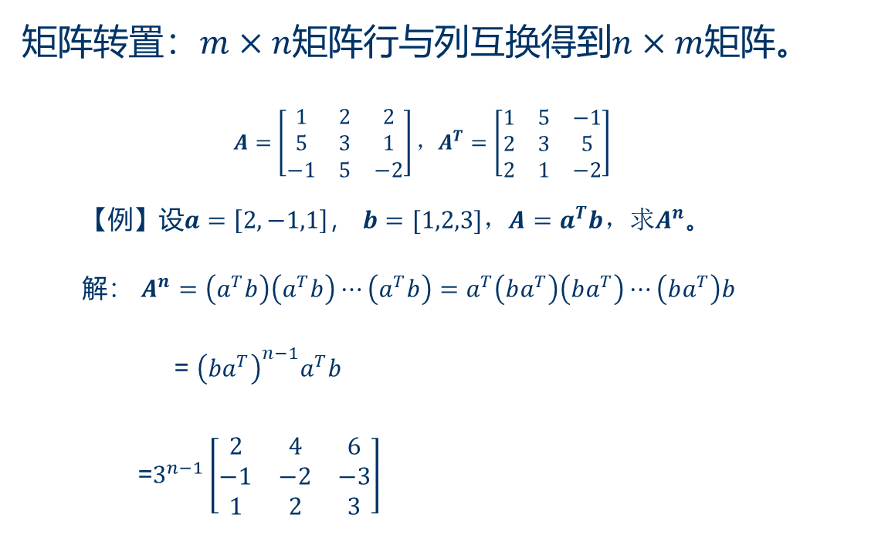
矩阵运算
矩阵转置：$m×n$矩阵行与列互换得到$n×m$矩阵。
$$A=\left[\begin{matrix}1 & 2 & 2 \\ 5 & 3 & 1 \\ −1 & 5 & −2\end{matrix}\right]，A^{T}=\left[\begin{matrix}1 & 5 & −1 \\ 2 & 3 & 5 \\ 2 & 1 & −2\end{matrix}\right]$$
【例】设$a=\left[2,−1,1\right]$， $b=[1,2,3]，A=a^{T}b$，求$A^{n}$。
解： $A^{n}=\left(a^{T}b\right)\left(a^{T}b\right)⋯\left(a^{T}b\right)=a^{T}\left(ba^{T}\right)\left(ba^{T}\right)⋯\left(ba^{T}\right)b$
= ${\left(ba^{T}\right)}^{n−1}a^{T}b$
=$3^{n−1}\left[\begin{matrix}2 & 4 & 6 \\ −1 & −2 & −3 \\ 1 & 2 & 3\end{matrix}\right]$

Slide 8
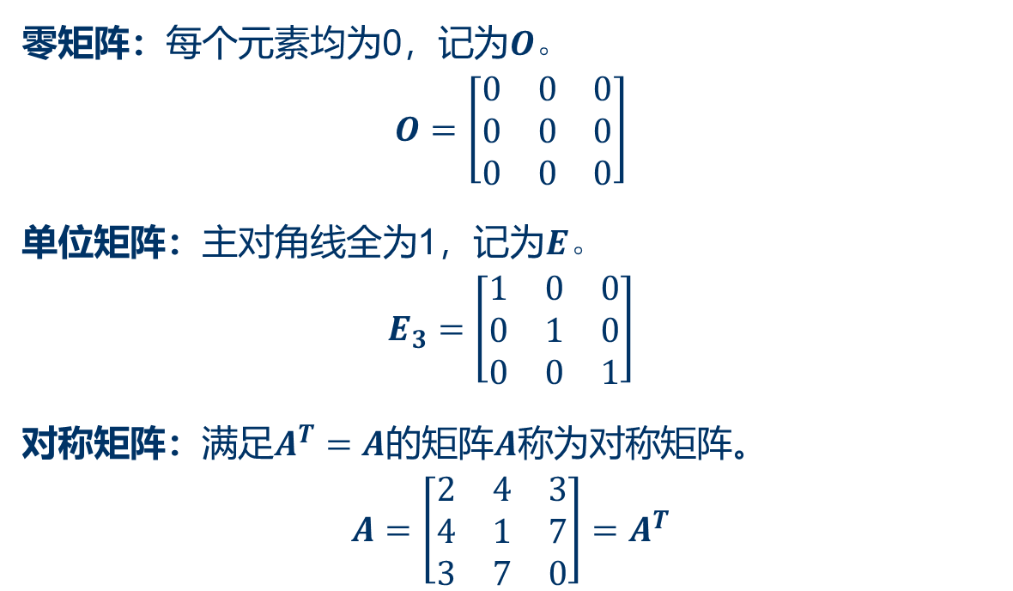
一些特殊矩阵
零矩阵：每个元素均为0，记为$O$。
$$O=\left[\begin{matrix}0 & 0 & 0 \\ 0 & 0 & 0 \\ 0 & 0 & 0\end{matrix}\right]$$
单位矩阵：主对角线全为1，记为$E。$
$$E_{3}=\left[\begin{matrix}1 & 0 & 0 \\ 0 & 1 & 0 \\ 0 & 0 & 1\end{matrix}\right]$$
对称矩阵：满足$A^{T}=A$的矩阵$A$称为对称矩阵。
$$A=\left[\begin{matrix}2 & 4 & 3 \\ 4 & 1 & 7 \\ 3 & 7 & 0\end{matrix}\right]=A^{T}$$

Slide 9
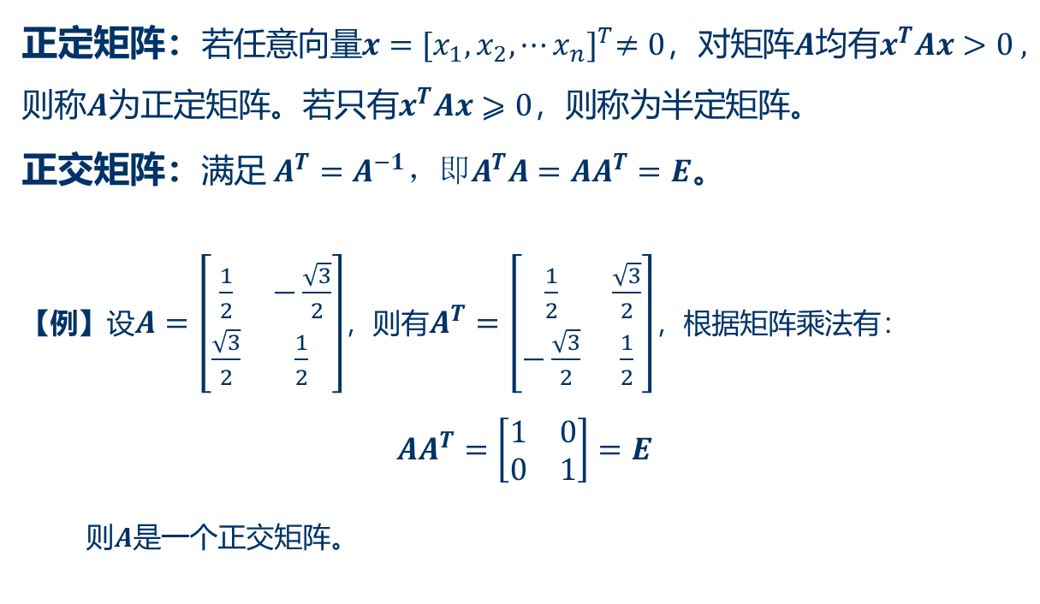
一些特殊矩阵
正定矩阵：若任意向量$x={[x_{1},x_{2},⋯x_{n}]}^{T}≠0$，对矩阵$A$均有$x^{T}Ax>0 ,$则称$A$为正定矩阵。若只有$x^{T}Ax⩾0$，则称为半定矩阵。
正交矩阵：满足 $A^{T}=A^{−1}，即A^{T}A=AA^{T}=E$。
【例】设$A=\left[\begin{matrix}\frac{1}{2} & −\frac{\sqrt{3}}{2} \\ \frac{\sqrt{3}}{2} & \frac{1}{2}\end{matrix}\right]$，则有$A^{T}=\left[\begin{matrix}\frac{1}{2} & \frac{\sqrt{3}}{2} \\ −\frac{\sqrt{3}}{2} & \frac{1}{2}\end{matrix}\right]$，根据矩阵乘法有：
$$AA^{T}=\left[\begin{matrix}1 & 0 \\ 0 & 1\end{matrix}\right]=E$$
则$A$是一个正交矩阵。

Slide 10
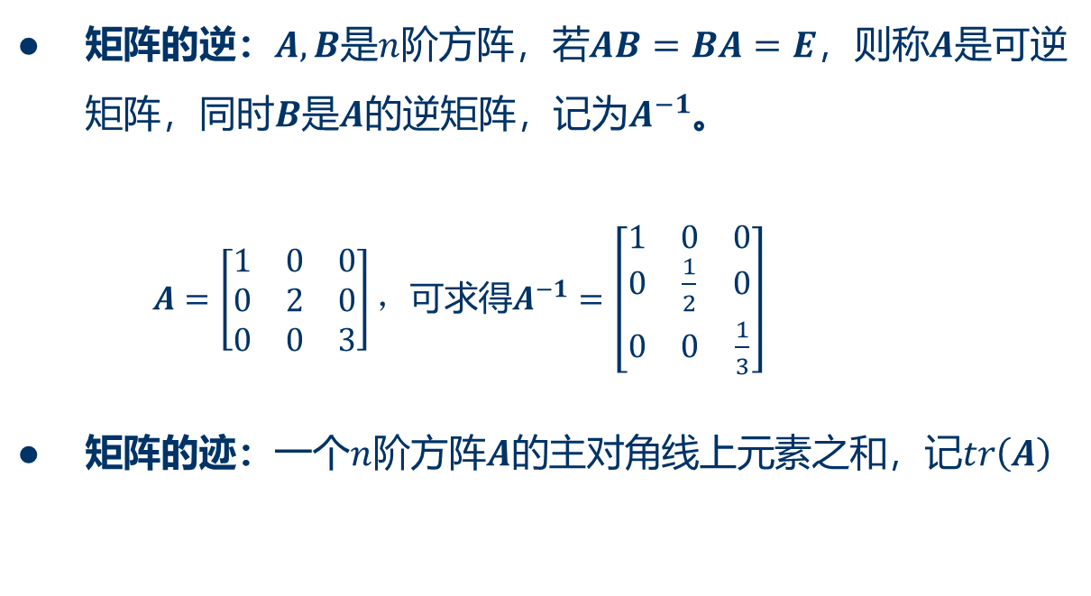
矩阵的性质
矩阵的逆：$A,B$是$n$阶方阵，若$AB=BA=E$，则称$A$是可逆矩阵，同时$B$是$A$的逆矩阵，记为$A^{−1}$。
$A=\left[\begin{matrix}1 & 0 & 0 \\ 0 & 2 & 0 \\ 0 & 0 & 3\end{matrix}\right]，$可求得$A^{−1}=\left[\begin{matrix}1 & 0 & 0 \\ 0 & \frac{1}{2} & 0 \\ 0 & 0 & \frac{1}{3}\end{matrix}\right]$
矩阵的迹：一个$n$阶方阵$A$的主对角线上元素之和，记$tr\left(A\right)$
Notes:
$\left|λE−A\right|=\left|\begin{aligned}\begin{matrix}{λ−a}_{11} & −a_{12} & \begin{matrix}… & −a_{1n}\end{matrix} \\ −a_{21} & λ−a_{22} & \begin{matrix}… & −a_{2n}\end{matrix} \\ ⋮ & ⋮ & ⋱\end{matrix} \\ −\begin{matrix}a_{n1} & −a_{n2} & \begin{matrix}… & λ−a_{nn}\end{matrix}\end{matrix}\end{aligned}\right|=0$
此式称为$A$的特征方程，是未知量$λ$的$n$次方程，有$n$个根(包括重根)，分别对应于$n$个特征值。$λE−A$称为特征矩阵，$\left|λE−A\right|$称为特征多项式。

Slide 11
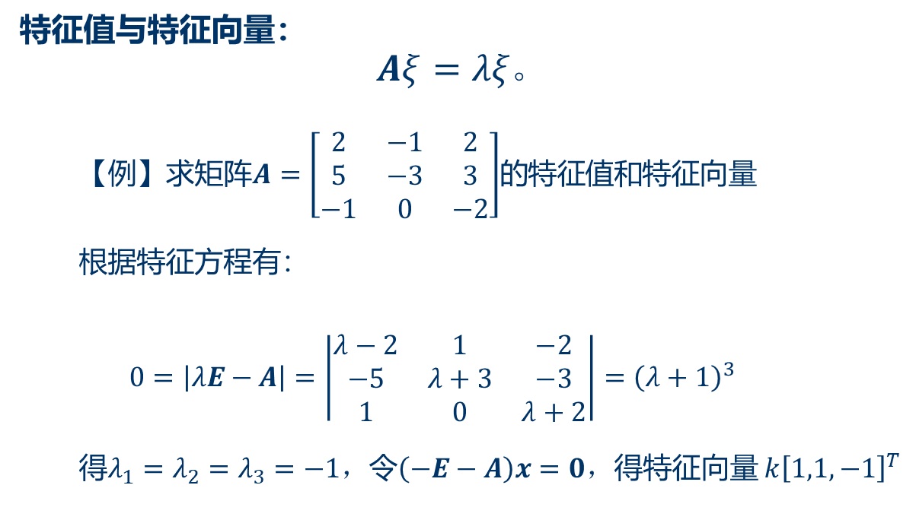
矩阵的性质
特征值与特征向量：
$$Aξ=λξ。$$
【例】求矩阵$A=\left[\begin{matrix}2 & −1 & 2 \\ 5 & −3 & 3 \\ −1 & 0 & −2\end{matrix}\right]$的特征值和特征向量
根据特征方程有：
$$0=\left|λE−A\right|=\left|\begin{matrix}λ−2 & 1 & −2 \\ −5 & λ+3 & −3 \\ 1 & 0 & λ+2\end{matrix}\right|={\left(λ+1\right)}^{3}$$
得$λ_{1}=λ_{2}=λ_{3}=−1，$令$\left(−E−A\right)x=0，$得特征向量 $k{\left[1,1,−1\right]}^{T}$

Slide 12
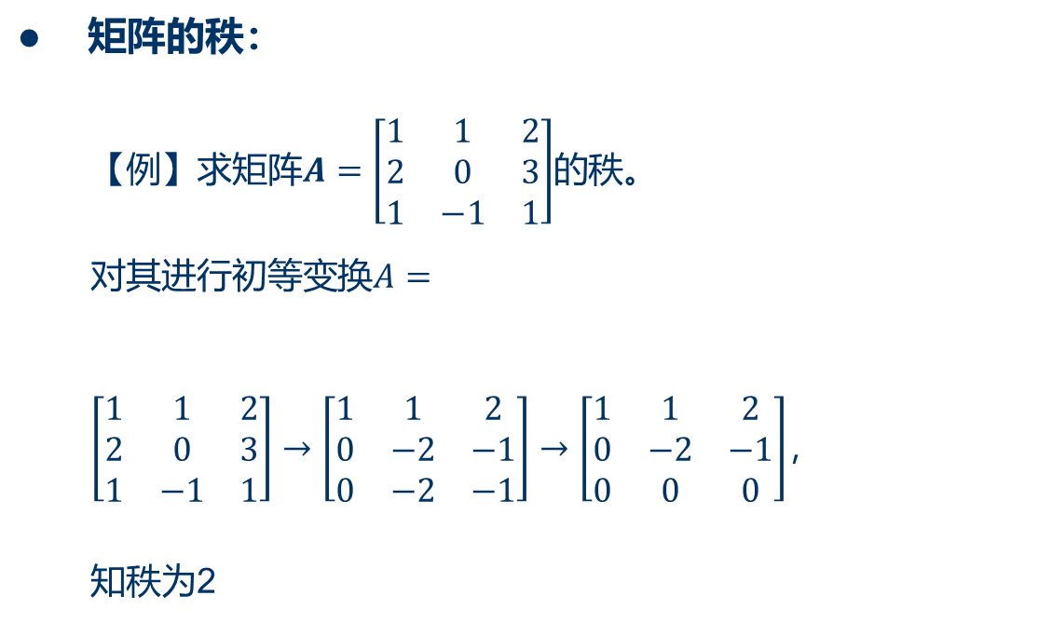
矩阵的性质
矩阵的秩：
【例】求矩阵$A=\left[\begin{matrix}1 & 1 & 2 \\ 2 & 0 & 3 \\ 1 & −1 & 1\end{matrix}\right]$的秩。
对其进行初等变换$A=\left[\begin{matrix}1 & 1 & 2 \\ 2 & 0 & 3 \\ 1 & −1 & 1\end{matrix}\right]→\left[\begin{matrix}1 & 1 & 2 \\ 0 & −2 & −1 \\ 0 & −2 & −1\end{matrix}\right]→\left[\begin{matrix}1 & 1 & 2 \\ 0 & −2 & −1 \\ 0 & 0 & 0\end{matrix}\right]$，
知秩为2

Slide 13
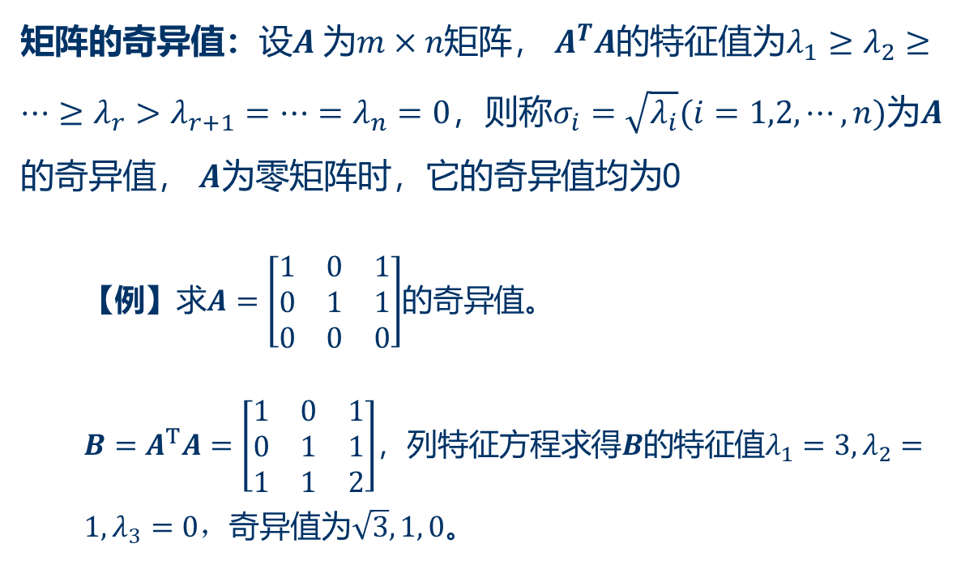
矩阵的性质
矩阵的奇异值：设$A$ 为$m×n$矩阵， $A^{T}A$的特征值为$λ_{1}≥λ_{2}≥⋯≥λ_{r}>λ_{r+1}=⋯=λ_{n}=0$，则称$σ_{i}=\sqrt{λ_{i}}(i=1,2,⋯,n)$为$A$的奇异值， $A$为零矩阵时，它的奇异值均为0
【例】求$A=\left[\begin{matrix}1 & 0 & 1 \\ 0 & 1 & 1 \\ 0 & 0 & 0\end{matrix}\right]$的奇异值。
$B=A^{T}A=\left[\begin{matrix}1 & 0 & 1 \\ 0 & 1 & 1 \\ 1 & 1 & 2\end{matrix}\right]$，列特征方程求得$B$的特征值$λ_{1}=3,λ_{2}=1,λ_{3}=0，$奇异值为$\sqrt{3}, 1, 0$。

Slide 14
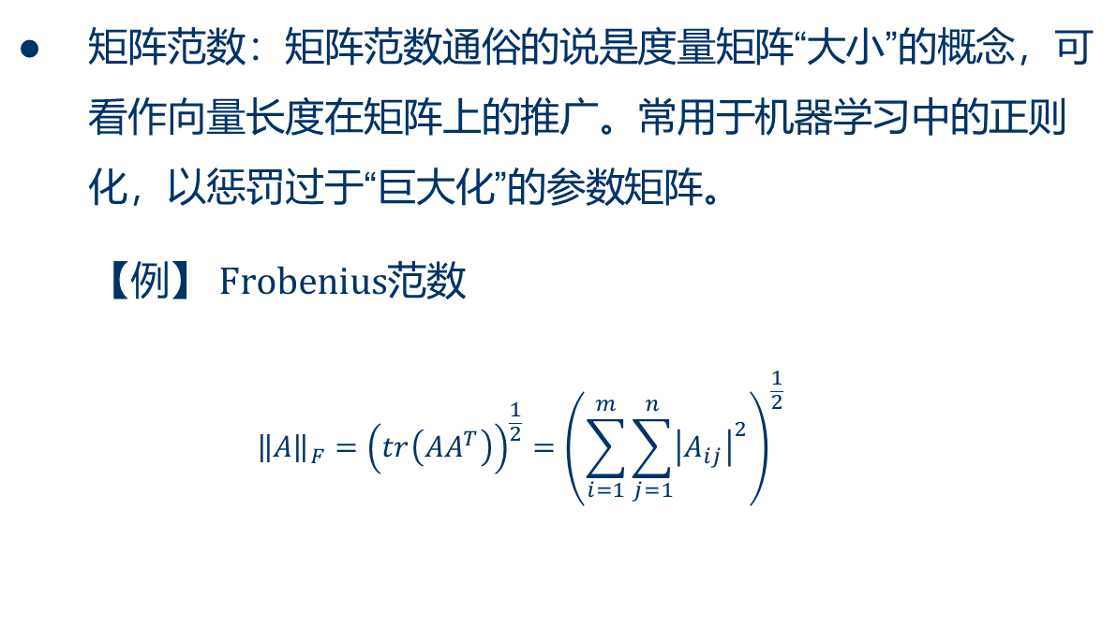
矩阵的性质
矩阵范数：矩阵范数通俗的说是度量矩阵“大小”的概念，可看作向量长度在矩阵上的推广。常用于机器学习中的正则化，以惩罚过于“巨大化”的参数矩阵。
【例】 $Frobenius$范数
$${\left\|A\right\|}_{F}={\left(tr\left(AA^{T}\right)\right)}^{\frac{1}{2}}={\left(\sum_{i=1}^{m}{\sum_{j=1}^{n}{{\left|A_{ij}\right|}^{2}}}\right)}^{\frac{1}{2}}$$
Notes:
矩阵范数的严格定义如下：
函数$\left\|∙\right\|: ℝ^{m×n}→ℝ$称为一个矩阵范数，如果对于任意的$m×n$矩阵$A$，$B$及实数$a$满足以下条件：
非负性：$\left\|A\right\|≥0$当且仅当$A=O$时，$\left\|A\right\|=0$
齐次性：$\left\|aA\right\|$=$\left|a\right|\left\|A\right\|$
三角不等式：$\left\|A+B\right\|≤\left\|A\right\|+\left\|B\right\|$
相容性：$\left\|AB\right\|≤\left\|A\right\|\left\|B\right\|$

Slide 15
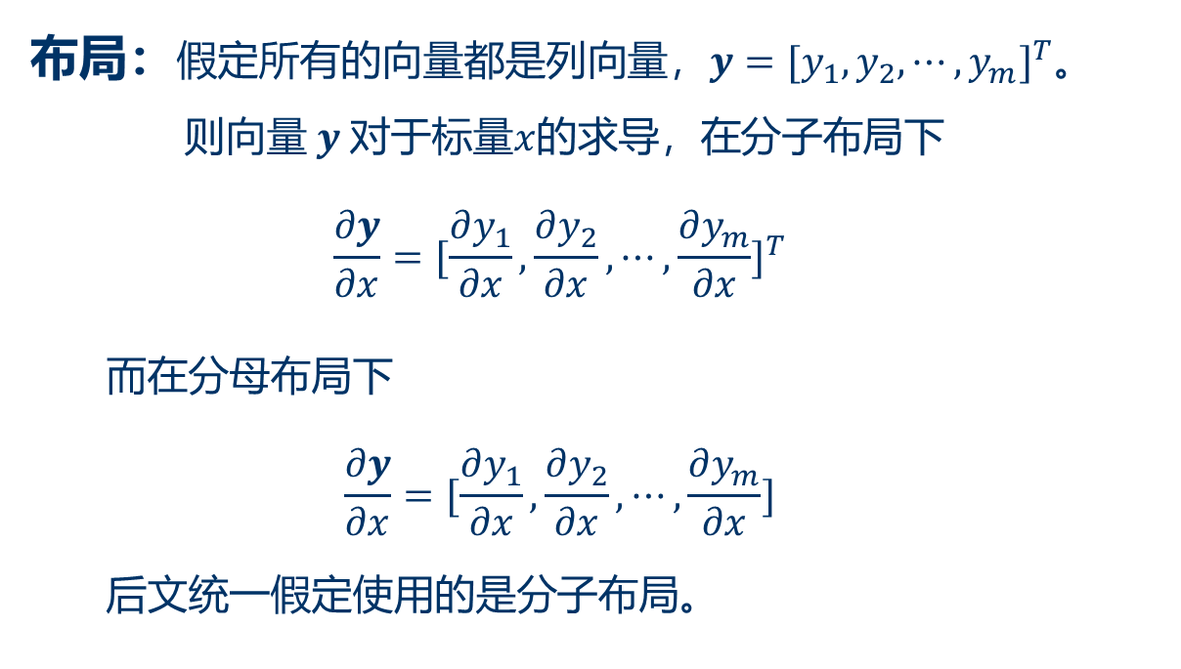
1.3 矩阵导数
布局：假定所有的向量都是列向量，$y={[y_{1},y_{2},⋯,y_{m}]}^{T}$。
则向量$y$对于标量$x$的求导，在分子布局下
$$\frac{∂y}{∂x}={[\frac{∂y_{1}}{∂x},\frac{∂y_{2}}{∂x},⋯,\frac{∂y_{m}}{∂x}]}^{T}$$
而在分母布局下
$$\frac{∂y}{∂x}=[\frac{∂y_{1}}{∂x},\frac{∂y_{2}}{∂x},⋯,\frac{∂y_{m}}{∂x}]$$
后文统一假定使用的是分子布局。
Notes:
矩阵范数的严格定义如下：
函数$\left\|∙\right\|: ℝ^{m×n}→ℝ$称为一个矩阵范数，如果对于任意的$m×n$矩阵$A$，$B$及实数$a$满足以下条件：
非负性：$\left\|A\right\|≥0$当且仅当$A=O$时，$\left\|A\right\|=0$
齐次性：$\left\|aA\right\|$=$\left|a\right|\left\|A\right\|$
三角不等式：$\left\|A+B\right\|≤\left\|A\right\|+\left\|B\right\|$
相容性：$\left\|AB\right\|≤\left\|A\right\|\left\|B\right\|$

Slide 16
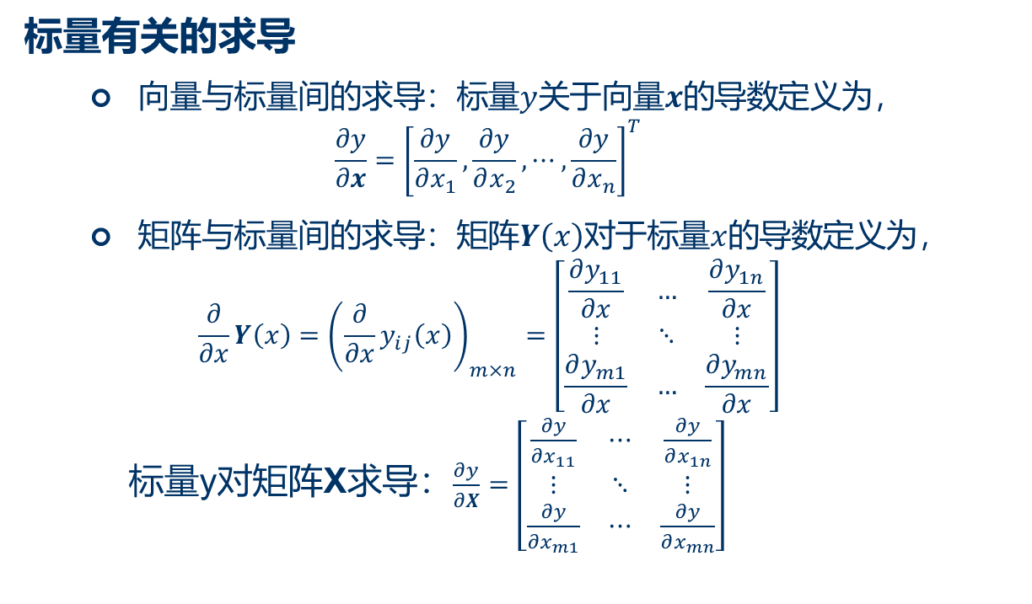
1.3 矩阵导数
标量有关的求导
向量与标量间的求导：标量$y$关于向量$x$的导数定义为，
$$\frac{∂y}{∂x}={\left[\frac{∂y}{∂x_{1}},\frac{∂y}{∂x_{2}},⋯,\frac{∂y}{∂x_{n}}\right]}^{T}$$
矩阵与标量间的求导：矩阵$Y\left(x\right)$对于标量$x$的导数定义为，
$$\frac{∂}{∂x}Y\left(x\right)={\left(\frac{∂}{∂x}y_{ij}\left(x\right)\right)}_{m×n}=\left[\begin{matrix}\frac{∂y_{11}}{∂x} & … & \frac{∂y_{1n}}{∂x} \\ ⋮ & ⋱ & ⋮ \\ \frac{∂y_{m1}}{∂x} & … & \frac{∂y_{mn}}{∂x}\end{matrix}\right]$$
标量y对矩阵X求导：$\frac{∂y}{∂X}=\left[\begin{matrix}\frac{∂y}{∂x_{11}} & ⋯ & \frac{∂y}{∂x_{1n}} \\ ⋮ & ⋱ & ⋮ \\ \frac{∂y}{∂x_{m1}} & ⋯ & \frac{∂y}{∂x_{mn}}\end{matrix}\right]$
Notes:
矩阵范数的严格定义如下：
函数$\left\|∙\right\|: ℝ^{m×n}→ℝ$称为一个矩阵范数，如果对于任意的$m×n$矩阵$A$，$B$及实数$a$满足以下条件：
非负性：$\left\|A\right\|≥0$当且仅当$A=O$时，$\left\|A\right\|=0$
齐次性：$\left\|aA\right\|$=$\left|a\right|\left\|A\right\|$
三角不等式：$\left\|A+B\right\|≤\left\|A\right\|+\left\|B\right\|$
相容性：$\left\|AB\right\|≤\left\|A\right\|\left\|B\right\|$

Slide 17
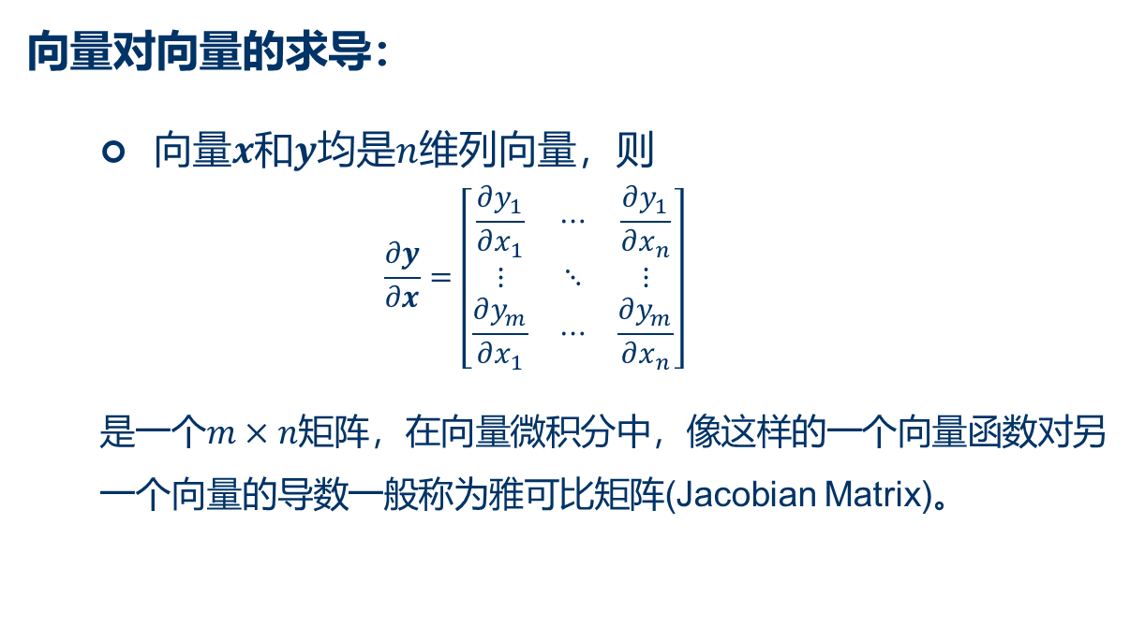
1.3 矩阵导数
向量对向量的求导：
向量$x$和$y$均是$n$维列向量，则
$$\frac{∂y}{∂x}=\left[\begin{matrix}\frac{∂y_{1}}{∂x_{1}} & ⋯ & \frac{∂y_{1}}{∂x_{n}} \\ ⋮ & ⋱ & ⋮ \\ \frac{∂y_{m}}{∂x_{1}} & ⋯ & \frac{∂y_{m}}{∂x_{n}}\end{matrix}\right]$$
是一个$m×n$矩阵，在向量微积分中，像这样的一个向量函数对另一个向量的导数一般称为雅可比矩阵(Jacobian Matrix)。
Notes:
矩阵范数的严格定义如下：
函数$\left\|∙\right\|: ℝ^{m×n}→ℝ$称为一个矩阵范数，如果对于任意的$m×n$矩阵$A$，$B$及实数$a$满足以下条件：
非负性：$\left\|A\right\|≥0$当且仅当$A=O$时，$\left\|A\right\|=0$
齐次性：$\left\|aA\right\|$=$\left|a\right|\left\|A\right\|$
三角不等式：$\left\|A+B\right\|≤\left\|A\right\|+\left\|B\right\|$
相容性：$\left\|AB\right\|≤\left\|A\right\|\left\|B\right\|$

Slide 18
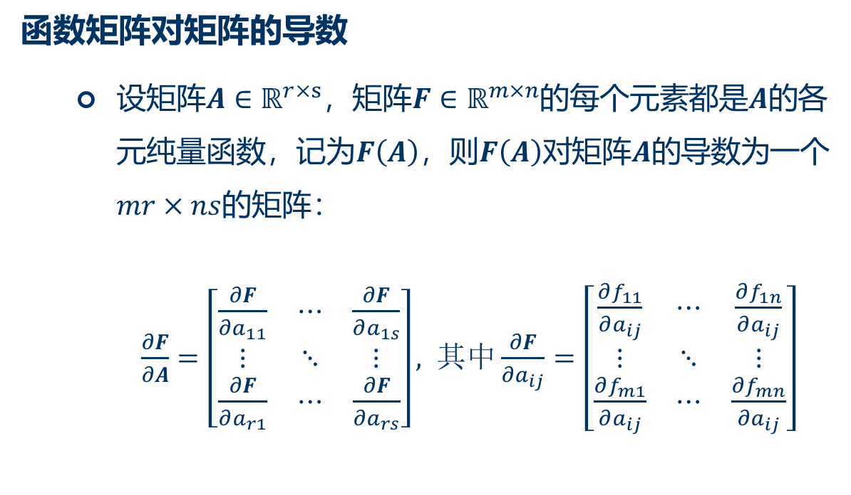
1.3 矩阵导数
函数矩阵对矩阵的导数
设矩阵$A∈ℝ^{r×s}$，矩阵$F∈ℝ^{m×n}$的每个元素都是$A$的各元纯量函数，记为$F\left(A\right)$，则$F\left(A\right)$对矩阵$A$的导数为一个$mr×ns$的矩阵：
$\frac{∂F}{∂A}=\left[\begin{matrix}\frac{∂F}{∂a_{11}} & ⋯ & \frac{∂F}{∂a_{1s}} \\ ⋮ & ⋱ & ⋮ \\ \frac{∂F}{∂a_{r1}} & ⋯ & \frac{∂F}{∂a_{rs}}\end{matrix}\right], 其中\frac{∂F}{∂a_{ij}}=\left[\begin{matrix}\frac{∂f_{11}}{∂a_{ij}} & ⋯ & \frac{∂f_{1n}}{∂a_{ij}} \\ ⋮ & ⋱ & ⋮ \\ \frac{∂f_{m1}}{∂a_{ij}} & ⋯ & \frac{∂f_{mn}}{∂a_{ij}}\end{matrix}\right]$
Notes:
矩阵范数的严格定义如下：
函数$\left\|∙\right\|: ℝ^{m×n}→ℝ$称为一个矩阵范数，如果对于任意的$m×n$矩阵$A$，$B$及实数$a$满足以下条件：
非负性：$\left\|A\right\|≥0$当且仅当$A=O$时，$\left\|A\right\|=0$
齐次性：$\left\|aA\right\|$=$\left|a\right|\left\|A\right\|$
三角不等式：$\left\|A+B\right\|≤\left\|A\right\|+\left\|B\right\|$
相容性：$\left\|AB\right\|≤\left\|A\right\|\left\|B\right\|$

Slide 19
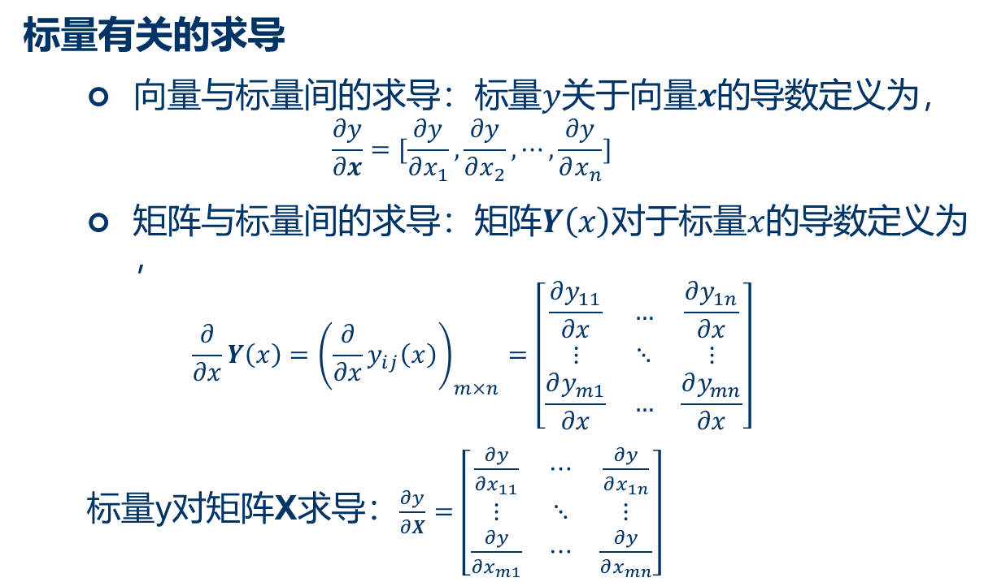
1.3 矩阵导数
标量有关的求导
向量与标量间的求导：标量$y$关于向量$x$的导数定义为，
$$\frac{∂y}{∂x}=[\frac{∂y}{∂x_{1}},\frac{∂y}{∂x_{2}},⋯,\frac{∂y}{∂x_{n}}]$$
矩阵与标量间的求导：矩阵$Y\left(x\right)$对于标量$x$的导数定义为，
$$\frac{∂}{∂x}Y\left(x\right)={\left(\frac{∂}{∂x}y_{ij}\left(x\right)\right)}_{m×n}=\left[\begin{matrix}\frac{∂y_{11}}{∂x} & … & \frac{∂y_{1n}}{∂x} \\ ⋮ & ⋱ & ⋮ \\ \frac{∂y_{m1}}{∂x} & … & \frac{∂y_{mn}}{∂x}\end{matrix}\right]$$
标量y对矩阵X求导：$\frac{∂y}{∂X}=\left[\begin{matrix}\frac{∂y}{∂x_{11}} & ⋯ & \frac{∂y}{∂x_{1n}} \\ ⋮ & ⋱ & ⋮ \\ \frac{∂y}{∂x_{m1}} & ⋯ & \frac{∂y}{∂x_{mn}}\end{matrix}\right]$
Notes:
矩阵范数的严格定义如下：
函数$\left\|∙\right\|: ℝ^{m×n}→ℝ$称为一个矩阵范数，如果对于任意的$m×n$矩阵$A$，$B$及实数$a$满足以下条件：
非负性：$\left\|A\right\|≥0$当且仅当$A=O$时，$\left\|A\right\|=0$
齐次性：$\left\|aA\right\|$=$\left|a\right|\left\|A\right\|$
三角不等式：$\left\|A+B\right\|≤\left\|A\right\|+\left\|B\right\|$
相容性：$\left\|AB\right\|≤\left\|A\right\|\left\|B\right\|$

Slide 20
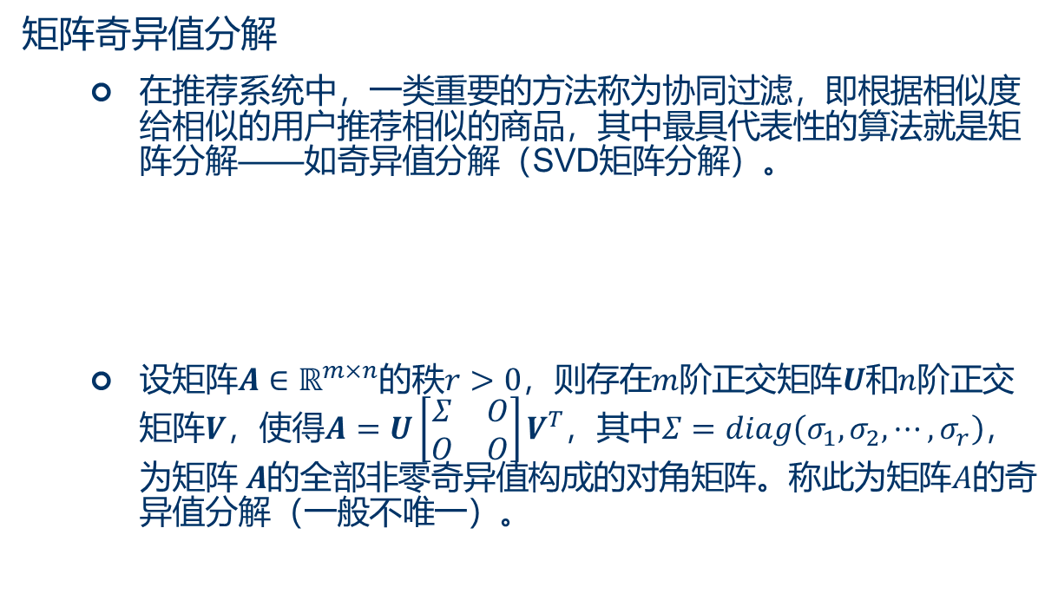
1.4 实例：利用SVD进行评分预测
矩阵奇异值分解
在推荐系统中，一类重要的方法称为协同过滤，即根据相似度给相似的用户推荐相似的商品，其中最具代表性的算法就是矩阵分解——如奇异值分解（SVD矩阵分解）。
设矩阵$A∈ℝ^{m×n}$的秩$r>0$，则存在$m$阶正交矩阵$U$和$n$阶正交矩阵$V$，使得$A=U\left[\begin{matrix}Σ & O \\ O & O\end{matrix}\right]V^{T}$，其中$Σ=diag\left(σ_{1},σ_{2},⋯,σ_{r}\right)$，为矩阵$A$的全部非零奇异值构成的对角矩阵。称此为矩阵$A$的奇异值分解（一般不唯一）。
图 2-3 矩阵奇异值分解
Notes:
矩阵范数的严格定义如下：
函数$\left\|∙\right\|: ℝ^{m×n}→ℝ$称为一个矩阵范数，如果对于任意的$m×n$矩阵$A$，$B$及实数$a$满足以下条件：
非负性：$\left\|A\right\|≥0$当且仅当$A=O$时，$\left\|A\right\|=0$
齐次性：$\left\|aA\right\|$=$\left|a\right|\left\|A\right\|$
三角不等式：$\left\|A+B\right\|≤\left\|A\right\|+\left\|B\right\|$
相容性：$\left\|AB\right\|≤\left\|A\right\|\left\|B\right\|$

Slide 21
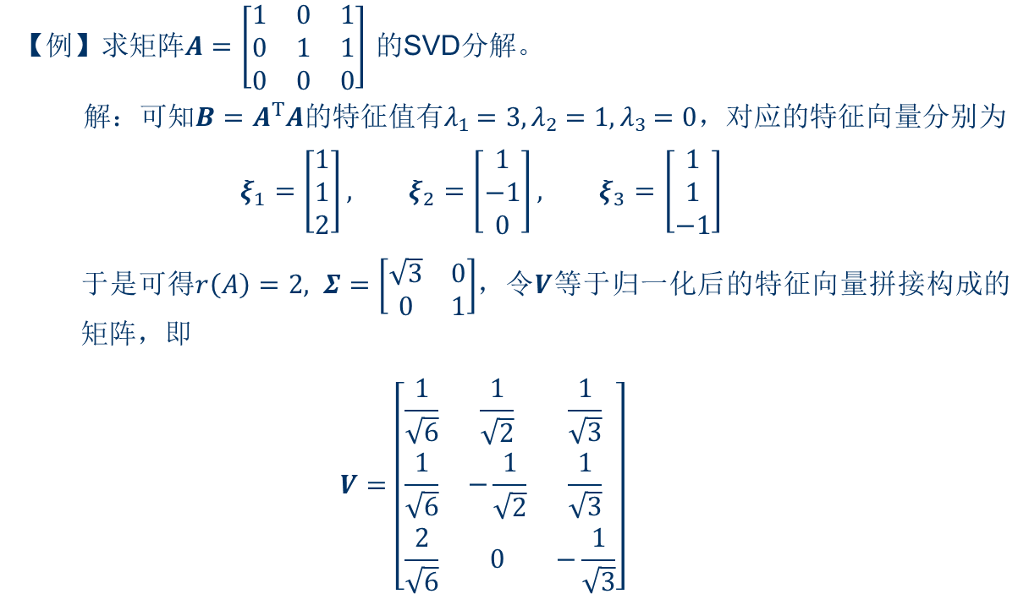
【例】求矩阵$A=\left[\begin{matrix}1 & 0 & 1 \\ 0 & 1 & 1 \\ 0 & 0 & 0\end{matrix}\right]$ 的SVD分解。
解：可知$B=A^{T}A$的特征值有$λ_{1}=3,λ_{2}=1,λ_{3}=0$，对应的特征向量分别为
$$ξ_{1}=\left[\begin{aligned}1 \\ 1 \\ 2\end{aligned}\right], ξ_{2}=\left[\begin{aligned}1 \\ −1 \\ 0\end{aligned}\right], ξ_{3}=\left[\begin{aligned}1 \\ 1 \\ −1\end{aligned}\right]$$
于是可得$r\left(A\right)=2, Σ=\left[\begin{matrix}\sqrt{3} & 0 \\ 0 & 1\end{matrix}\right]$，令$V$等于归一化后的特征向量拼接构成的矩阵，即
$$V=\left[\begin{matrix}\frac{1}{\sqrt{6}} & \frac{1}{\sqrt{2}} & \frac{1}{\sqrt{3}} \\ \frac{1}{\sqrt{6}} & −\frac{1}{\sqrt{2}} & \frac{1}{\sqrt{3}} \\ \frac{2}{\sqrt{6}} & 0 & −\frac{1}{\sqrt{3}}\end{matrix}\right]$$
Notes:
矩阵范数的严格定义如下：
函数$\left\|∙\right\|: ℝ^{m×n}→ℝ$称为一个矩阵范数，如果对于任意的$m×n$矩阵$A$，$B$及实数$a$满足以下条件：
非负性：$\left\|A\right\|≥0$当且仅当$A=O$时，$\left\|A\right\|=0$
齐次性：$\left\|aA\right\|$=$\left|a\right|\left\|A\right\|$
三角不等式：$\left\|A+B\right\|≤\left\|A\right\|+\left\|B\right\|$
相容性：$\left\|AB\right\|≤\left\|A\right\|\left\|B\right\|$

Slide 22

计算$U_{1}$并构造$U_{2}$，$U$如下：
$$U_{1}=AV_{1}Σ^{−1}=\left[\begin{matrix}\frac{1}{\sqrt{2}} & \frac{1}{\sqrt{2}} \\ \frac{1}{\sqrt{2}} & −\frac{1}{\sqrt{2}} \\ 0 & 0\end{matrix}\right], { U}_{2}=\left[\begin{aligned}0 \\ 0 \\ 1\end{aligned}\right], U=\left[U_{1}:U_{2}\right]=\left[\begin{matrix}\frac{1}{\sqrt{2}} & \frac{1}{\sqrt{2}} & 0 \\ \frac{1}{\sqrt{2}} & −\frac{1}{\sqrt{2}} & 0 \\ 0 & 0 & 1\end{matrix}\right]$$
从而有$A$的SVD分解：$A=U\left[\begin{matrix}\sqrt{3} & 0 & 0 \\ 0 & 1 & 0 \\ 0 & 0 & 0\end{matrix}\right]V^{T}$
Notes:
矩阵范数的严格定义如下：
函数$\left\|∙\right\|: ℝ^{m×n}→ℝ$称为一个矩阵范数，如果对于任意的$m×n$矩阵$A$，$B$及实数$a$满足以下条件：
非负性：$\left\|A\right\|≥0$当且仅当$A=O$时，$\left\|A\right\|=0$
齐次性：$\left\|aA\right\|$=$\left|a\right|\left\|A\right\|$
三角不等式：$\left\|A+B\right\|≤\left\|A\right\|+\left\|B\right\|$
相容性：$\left\|AB\right\|≤\left\|A\right\|\left\|B\right\|$

Slide 23
2. 概率统计
2.1 随机事件与概率
2.2 条件概率与事件独立性
2.3 随机变量及其数字特征
2.4 数理统计
2.5 信息论
2.6 实例：利用朴素贝叶斯算法进行文本分类

Slide 24
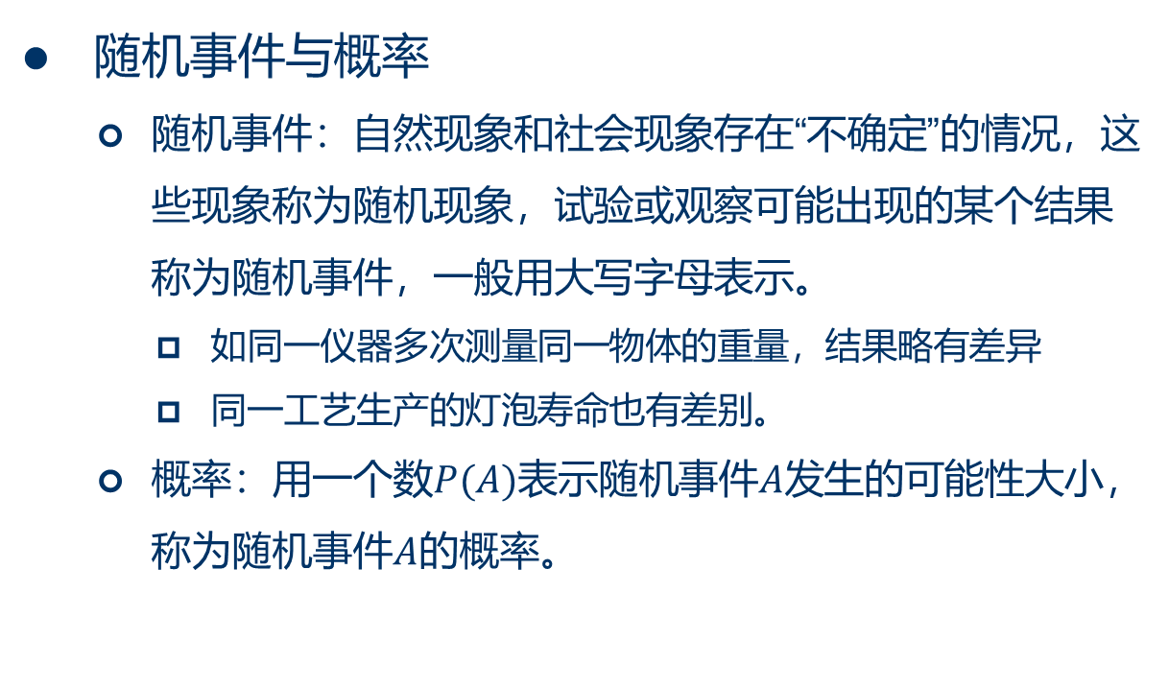
2.1、随机事件与概率
随机事件与概率
随机事件：自然现象和社会现象存在“不确定”的情况，这些现象称为随机现象，试验或观察可能出现的某个结果称为随机事件，一般用大写字母表示。
如同一仪器多次测量同一物体的重量，结果略有差异
同一工艺生产的灯泡寿命也有差别。
概率：用一个数$P(A)$表示随机事件$A$发生的可能性大小，称为随机事件$A$的概率。
Notes:
概率更规范的定义方式则是1933年前苏联数学家科尔莫戈罗夫提出的公理化定义。定义在事件域$ℱ$（事件域的元素是事件）上的函数$P\left(∙\right)$称为概率，如果$P(∙)$满足：
非负性：$P(A)≥0$，对一切$A∈ℱ$
规范性：$P\left(Ω\right)=1$
可列可加性（或完全可加性）：对可列个互不相容事件$A_{1}$，$A_{2}$，$⋯A_{n}$，$⋯$（即$A_{i}A_{j}=∅，i≠j$）有
$P\left(\sum_{i=1}^{∞}{A_{i}}\right)=\sum_{i=1}^{∞}{P\left(A_{i}\right)}$
其中$P\left(A\right)$为事件$A$的概率。

Slide 25
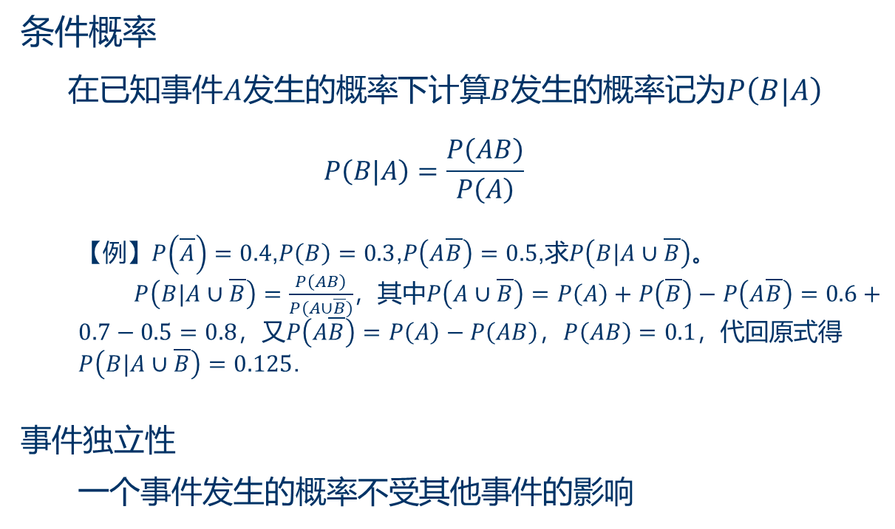
2.2 条件概率与事件独立性
条件概率
在已知事件$A$发生的概率下计算$B$发生的概率记为$P\left(B|A\right)$
$$P\left(B|A\right)=\frac{P\left(AB\right)}{P\left(A\right)}$$
【例】$P\left(\overline{A}\right)=0.4$,$P\left(B\right)=0.3$,$P\left(A\overline{B}\right)=0.5$,求$P\left(B|A∪\overline{B}\right)$。
$P\left(B|A∪\overline{B}\right)=\frac{P\left(AB\right)}{P(A∪\overline{B})}$，其中$P\left(A∪\overline{B}\right)=P\left(A\right)+P\left(\overline{B}\right)−P\left(A\overline{B}\right)=0.6+0.7−0.5=0.8$，又$P\left(A\overline{B}\right)=P\left(A\right)−P\left(AB\right)$，$P\left(AB\right)=0.1$，代回原式得$P\left(B|A∪\overline{B}\right)=0.125$.
事件独立性
一个事件发生的概率不受其他事件的影响

Slide 26
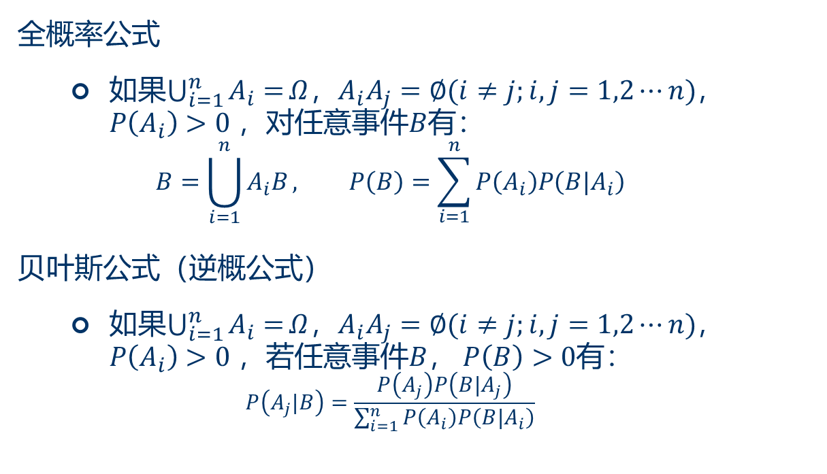
2.2 条件概率与事件独立性
全概率公式
如果$\bigcup_{i=1}^{n}{A_{i}=}Ω$，$A_{i}A_{j}=∅(i≠j;i,j=1,2⋯n)$，$P\left(A_{i}\right)>0$，对任意事件$B$有：
$$B=\bigcup_{i=1}^{n}{A_{i}B}, P\left(B\right)=\sum_{i=1}^{n}{P\left(A_{i}\right)P\left(B|A_{i}\right)}$$
贝叶斯公式（逆概公式）
如果$\bigcup_{i=1}^{n}{A_{i}=}Ω$，$A_{i}A_{j}=∅(i≠j;i,j=1,2⋯n)$，$P\left(A_{i}\right)>0$，若任意事件$B$， $P\left(B\right)>0$有：
$$P\left(A_{j}|B\right)=\frac{P\left(A_{j}\right)P\left(B|A_{j}\right)}{\sum_{i=1}^{n}{P\left(A_{i}\right)P\left(B|A_{i}\right)}}$$

Slide 27
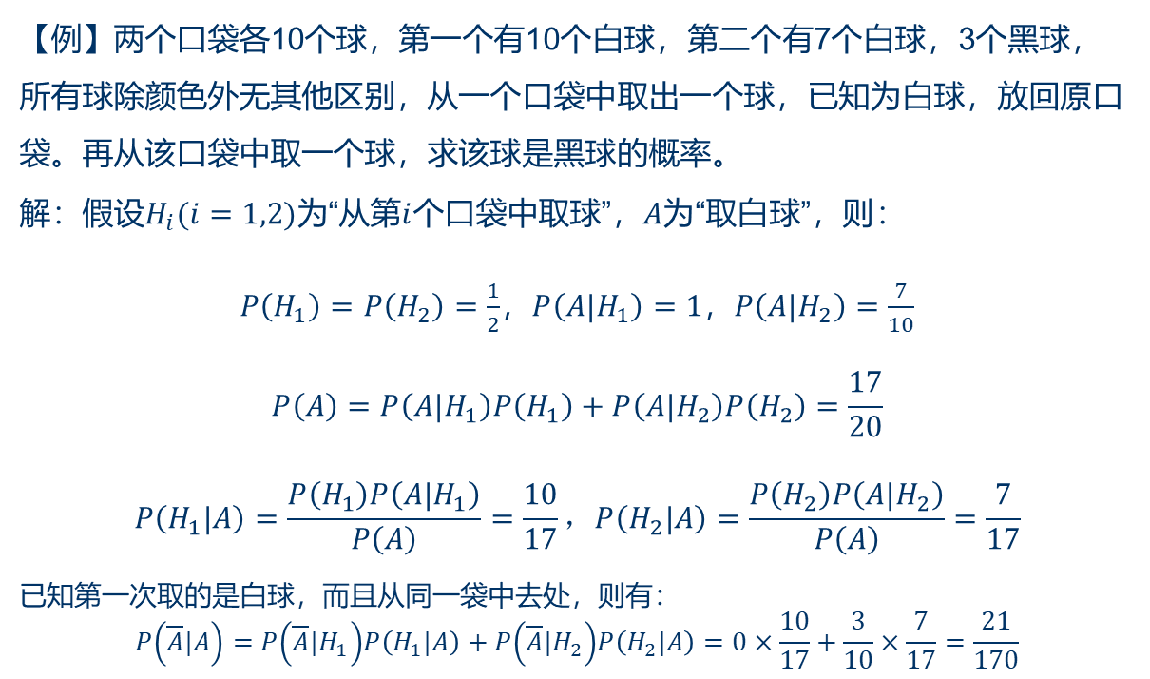
2.2 条件概率与事件独立性
【例】两个口袋各10个球，第一个有10个白球，第二个有7个白球，3个黑球，所有球除颜色外无其他区别，从一个口袋中取出一个球，已知为白球，放回原口袋。再从该口袋中取一个球，求该球是黑球的概率。
解：假设$H_{i}(i=1,2)$为“从第$i$个口袋中取球”，$A$为“取白球”，则：
$P\left(H_{1}\right)=P\left(H_{2}\right)=\frac{1}{2}$，$P\left(A|H_{1}\right)=1$，$P\left(A|H_{2}\right)=\frac{7}{10}$
$$P\left(A\right)=P\left(A|H_{1}\right)P\left(H_{1}\right)+P\left(A|H_{2}\right)P\left(H_{2}\right)=\frac{17}{20}$$
$$P\left(H_{1}|A\right)=\frac{P\left(H_{1}\right)P\left(A|H_{1}\right)}{P\left(A\right)}=\frac{10}{17}，P\left(H_{2}|A\right)=\frac{P\left(H_{2}\right)P\left(A|H_{2}\right)}{P\left(A\right)}=\frac{7}{17}$$
已知第一次取的是白球，而且从同一袋中去处，则有：
$$P\left(\overline{A}|A\right)=P\left(\overline{A}|H_{1}\right)P\left(H_{1}|A\right)+P\left(\overline{A}|H_{2}\right)P\left(H_{2}|A\right)=0×\frac{10}{17}+\frac{3}{10}×\frac{7}{17}=\frac{21}{170}$$

Slide 28
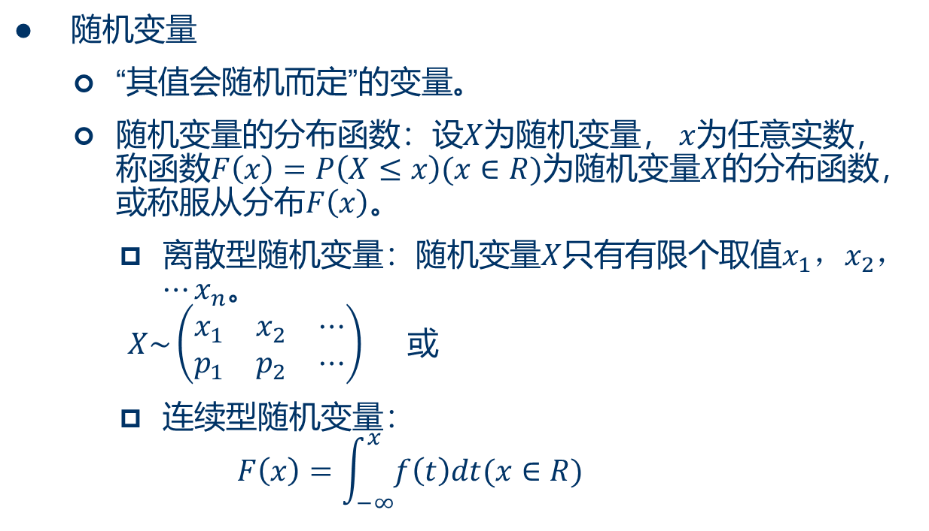

2.3 随机变量及其数字特征
随机变量
“其值会随机而定”的变量。
随机变量的分布函数：设$X$为随机变量， $x$为任意实数，称函数$F\left(x\right)=P\left(X≤x\right)(x∈R)$为随机变量$X$的分布函数，或称服从分布$F\left(x\right)$。
离散型随机变量：随机变量$X$只有有限个取值$x_{1}，x_{2}，⋯x_{n}$。
$X\sim \left(\begin{aligned} \\ \begin{matrix}x_{1} & x_{2} & ⋯ \\ p_{1} & p_{2} & ⋯\end{matrix}\end{aligned}\right)$ 或
连续型随机变量：
$$F\left(x\right)=\int_{−∞}^{x}{f\left(t\right)dt(x∈R)}$$
$$X$$ | $$x_{1}$$ | $$x_{2}$$ | $$⋯$$
$$P$$ | $$p_{1}$$ | $$p_{2}$$ | $$⋯$$
Notes:
期望方差等概念

Slide 29
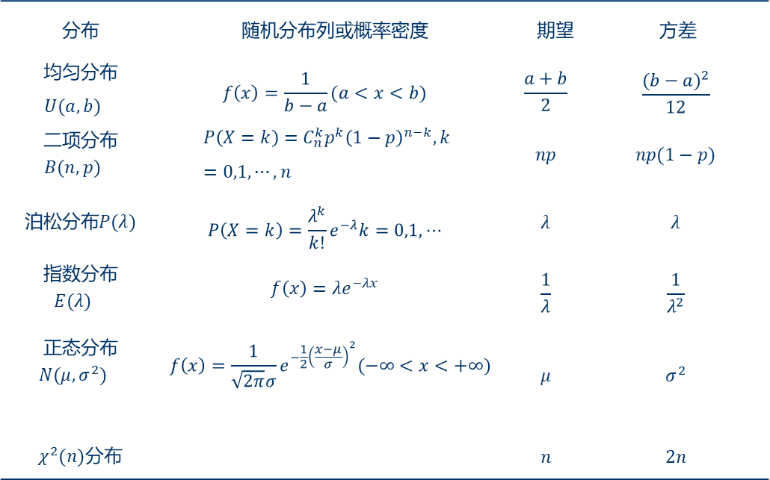
2.3 随机变量及其数字特征
常见分布及其数字特征
分布 | 随机分布列或概率密度 | 期望 | 方差
均匀分布$U(a,b)$ | $$f\left(x\right)=\frac{1}{b−a}(a<x<b)$$ | $$\frac{a+b}{2}$$ | $$\frac{{(b−a)}^{2}}{12}$$
二项分布$B(n,p)$ | $$P\left(X=k\right)=C_{n}^{k}p^{k}{\left(1−p\right)}^{n−k},k=0,1,⋯,n$$ | $$np$$ | $$np(1−p)$$
泊松分布$P(λ)$ | $$P\left(X=k\right)=\frac{λ^{k}}{k!}e^{−λ}k=0,1,⋯$$ | $$λ$$ | $$λ$$
指数分布$E(λ)$ | $$f\left(x\right)={λe}^{−λx}$$ | $$\frac{1}{λ}$$ | $$\frac{1}{λ^{2}}$$
正态分布$N(μ,σ^{2})$ | $$f\left(x\right)=\frac{1}{\sqrt{2π}σ}e^{−{\frac{1}{2}\left(\frac{x−μ}{σ}\right)}^{2}}(−∞<x<+∞)$$ | $$μ$$ | $$σ^{2}$$
$χ^{2}(n)$分布 |  | $$n$$ | $$2n$$

Slide 30
2.4 数理统计
中心极限定理
中心极限定理揭示大量随机变量的平均结果无关随机变量的分布，其说明的是在一定条件下，大量独立随机变量是以正态分布为极限的。
参数估计与假设检验
参数估计是统计推断的一种，根据总体从样本中抽取的随机样本来估计总体分布中未知参数的一个过程，具体可分为点估计和区间估计。
关于总体的每一种论断或看法，称为统计假设，然后根据样本数据去推断这个假设是否成立称为假设检验问题。
Notes:
列维—林德伯格定理（独立同分布中心极限定理）
假设$\{X_{n}\}$是独立同分布的随机变量序列，如果${EX}_{n}=μ$，${DX}_{n}=σ^{2}>0(n≥1)$存在，则$\{X_{n}\}$服从中心极限定理，此时对任意实数$x$有
$\lim_{n→∞}{P\left\{\frac{\sum_{i=1}^{n}{x_{i}}−nμ}{\sqrt{n}σ}≤x\right\}}=\frac{1}{\sqrt{2π}}\int_{−∞}^{x}{e^{−{\frac{1}{2}t}^{2}}dt}=φ\left(x\right)$
此定理中，三个条件“独立、同分布、期望方差存在”缺一不可。若随机变量序列满足二项分布，则可直接推论得出以下定理。
德莫佛—拉普拉斯中心极限定理（二项分布以正态分布为其极限分布定理）
假设随机变量$Y_{n}\sim B(n,p)(0<p<1,n≥1)$此时对任意实数$x$有
$\lim_{n→∞}{P\left\{\frac{Y_{n}−np}{\sqrt{np(1−p)}}≤x\right\}}=\frac{1}{\sqrt{2π}}\int_{−∞}^{x}{e^{−{\frac{1}{2}t}^{2}}dt}=φ\left(x\right)$

Slide 31

2.5 信息论
熵
热力学中，熵表示分子状态程度的物理量，香农用信息熵表示随机变量不确定度的度量，一个离散型的随机变量$X$的熵为
$$H\left(X\right)=−\sum_{x∈X}{p(x)}logp(x)$$
KL散度（相对熵）
对于同一变量$x$有两个单独的概率分布$P(x)$和$Q(x)$，用
$$KL\left(P||Q\right)=\int_{−∞}^{∞}{p(x)}log\frac{p(x)}{q(x)}dx$$
描述其概率分布的差异，可以认为表示使用基于$Q$的编码对$P$的编码需要的额外字节数。

Slide 32

2.6 实例：利用朴素贝叶斯算法进行文本分类
利用朴素贝叶斯算法进行文本分类
N-gram是一种基于概率的判别的语言模型，基于这样一种假设：第N个词的出现只与前面N-1个词相关，而与其它任何词都不相关。因此词序列$w_{1},w_{2},…,w_{m}$出现的概率：
$$p\left(w_{1},w_{2},…,w_{m}\right)=p\left(w_{1}\right)∗p\left(w_{2}|w_{1}\right)….p\left(w_{m}|w_{1},…,w_{m−1}\right)$$
当N=1时，称为一元语言模型，此时模型简化为$P(w_{1},w_{2},⋯,w_{m})=\prod_{i=1}^{m}{P(w_{i})}$，其中$P(w_{i})=\frac{C(w_{i})}{M}$，$C(∙)$表示词在训练语料中出现的次数，M是语料库中的总字数。

Slide 33

2.6 实例：利用朴素贝叶斯算法进行文本分类
【例】现在假设有语料，左三句为侮辱性句子，右三句非侮辱性句子：
Maybe not take him to dog park, stupid.
Stop posting stupid worthless garbage.
My dog has flea problems, help please.
My dalmatian is so cute. I love him.
Quit buying worthless dog food, stupid.
Mr. Licks ate my steak. How to stop him?
为了避免测试中出现某些未在训练语料中出现过的词，从而造成概率值归零的情形出现，将每个词的出现次数都自增1，以词“stupid”为例，计算其在侮辱性句子和非侮辱性句子中出现的概率。
$$P\left(stupid|侮辱性\right)=\frac{3+1}{19}≈0.2105$$
$$P\left(stupid|非侮辱\right)=\frac{0+1}{24}≈0.0417$$
可以看出，两种类别下的词分布有着明显的差异，从而使得分类器可以生效。

Slide 34

2.6 实例：利用朴素贝叶斯算法进行文本分类
考虑测试用例：Stupid garbage，我们应用朴素贝叶斯公式计算此句是侮辱性句子的概率。
$$P\left(侮辱性|Stupid garbage\right)=\frac{P\left(侮辱性\right)P\left(stupid | 侮辱性\right)P\left(garbage | 侮辱性\right)}{\sum_{Y=\{侮辱性,非侮辱\}}{P\left(stupid | Y\right)P\left(garbage | Y\right)}} \\ =\frac{\frac{3}{6}×\frac{4}{19}×\frac{2}{19}}{\frac{4}{19}×\frac{2}{19}+\frac{1}{24}×\frac{1}{24}} \\ =0.9274$$
同理$P\left(非侮辱|Stupid garbage\right)=0.0726$，从而将其正确分类为“侮辱性句子”。

Slide 35
3. 优化理论
3.1 基本概念
3.2 优化问题的一般形式
3.3 优化方法
3.4 实例：SVM分类器

Slide 36
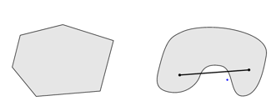
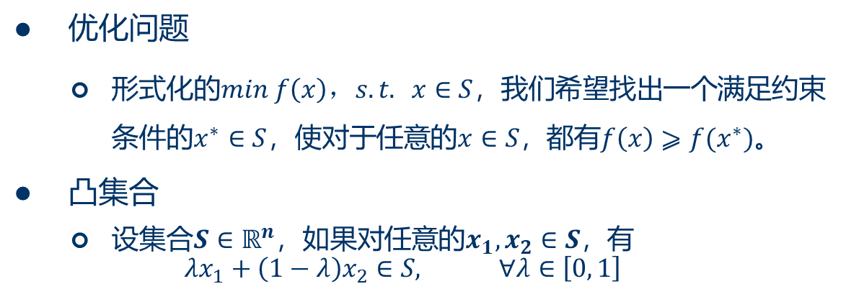
3.1 基本概念
优化问题
形式化的$min f\left(x\right)，s.t. x∈S$，我们希望找出一个满足约束条件的$x^{∗}∈S$，使对于任意的$x∈S$，都有$f\left(x\right)⩾f_{ }(x^{∗})$。
凸集合
设集合$S∈ℝ^{n}$，如果对任意的$x_{1},x_{2}∈S$，有
$$λx_{1}+\left(1−λ\right)x_{2}∈S, ∀λ∈\left[0, 1\right]$$
凸集合与非凸集合

Slide 37
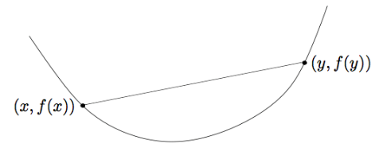
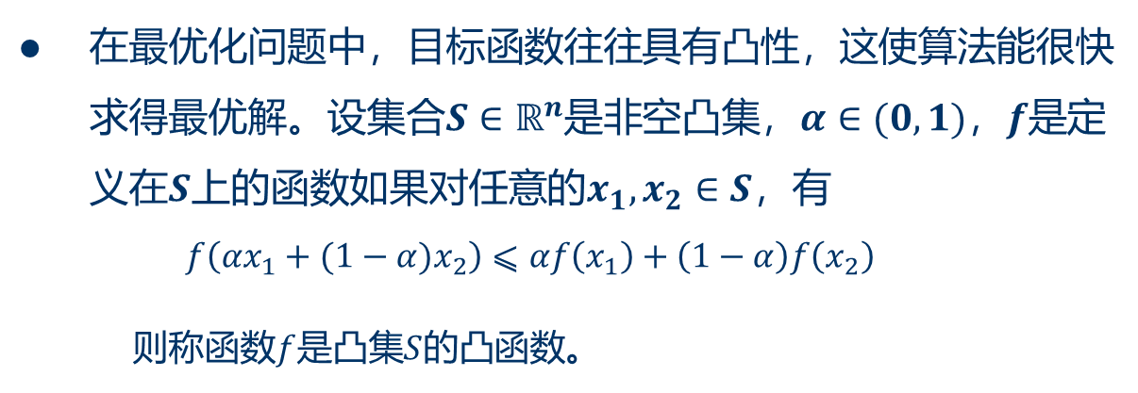
3.1 基本概念
在最优化问题中，目标函数往往具有凸性，这使算法能很快求得最优解。设集合$S∈ℝ^{n}$是非空凸集，$α∈(0,1)$，$f$是定义在$S$上的函数如果对任意的$x_{1},x_{2}∈S$，有
$$f\left(αx_{1}+(1−α)x_{2}\right)⩽αf\left(x_{1}\right)+\left(1−α\right)f\left(x_{2}\right)$$
则称函数$f$是凸集$S$的凸函数。
凸函数
Notes:
设集合$S⊂R^{n}$是非空凸集，$f:S⊂R^{n}→R,$且$f∈D^{2}\left(S\right)$（$f$在$S$上二阶连续可微），$∇^{2}f(x)$是$f(x)$在$x$处的二阶导数矩阵或者Hessian矩阵。则有如下结论：
$f$是凸集$S$上的凸函数$⇔∀x∈S$，$∇^{2}f(x)$半正定；
$∀x∈S$，$∇^{2}f(x)$正定$⇒f$是凸集$S$上的严格凸函数。

Slide 38
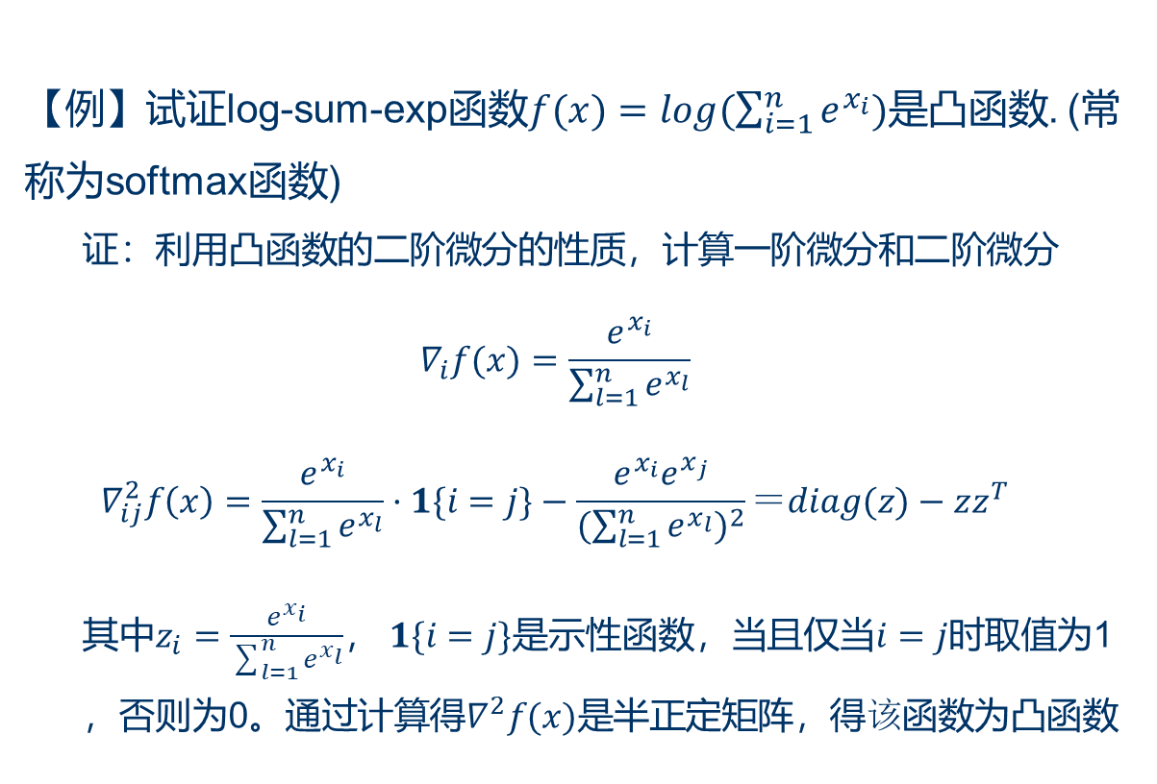
3.1 基本概念
【例】试证log-sum-exp函数$f(x)=log(\sum_{i=1}^{n}{e^{x_{i}}})$是凸函数. (常称为softmax函数)
证：利用凸函数的二阶微分的性质，计算一阶微分和二阶微分
$$∇_{i}f(x)=\frac{e^{x_{i}}}{\sum_{l=1}^{n}{e^{x_{l}}}}$$
$$∇_{ij}^{2}f\left(x\right)=\frac{e^{x_{i}}}{\sum_{l=1}^{n}{e^{x_{l}}}}·1\{i=j\}−\frac{e^{x_{i}}e^{x_{j}}}{(\sum_{l=1}^{n}{e^{x_{l}}})^{2}}＝diag(z)−zz^{T}$$
其中$z_{i}=\frac{e^{x_{i}}}{\sum_{l=1}^{n}{e^{x_{l}}}}$， $1\{i=j\}$是示性函数，当且仅当$i=j$时取值为1，否则为0。通过计算得$∇^{2}f(x)$是半正定矩阵，得该函数为凸函数

Slide 39
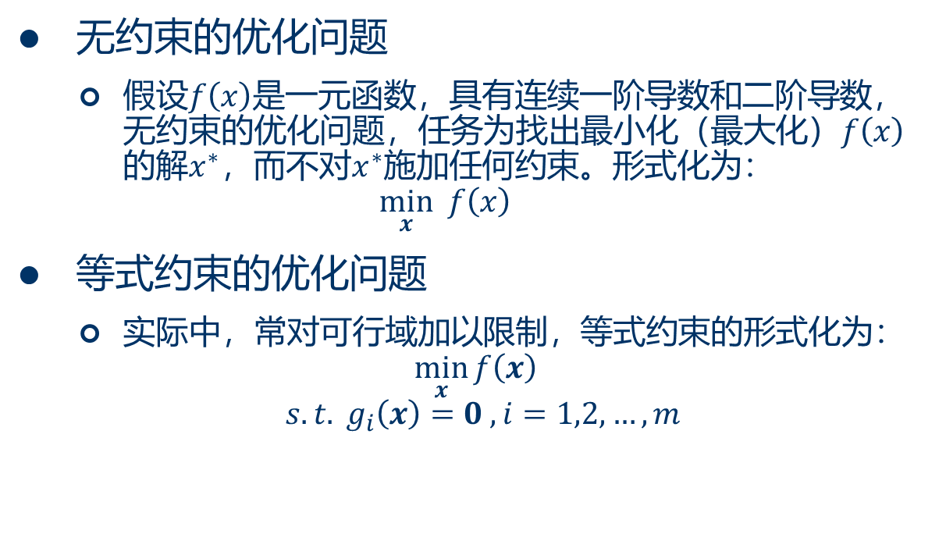
3.2 优化问题的一般形式
无约束的优化问题
假设$f\left(x\right)$是一元函数，具有连续一阶导数和二阶导数，无约束的优化问题，任务为找出最小化（最大化）$f\left(x\right)$的解$x^{∗}$，而不对$x^{∗}$施加任何约束。形式化为：
$$\min_{x} f\left(x\right)$$
等式约束的优化问题
实际中，常对可行域加以限制，等式约束的形式化为：
$$\min_{x}{f\left(x\right)}$$
$$s.t. g_{i}\left(x\right)=0 , i=1,2,…,m$$

Slide 40
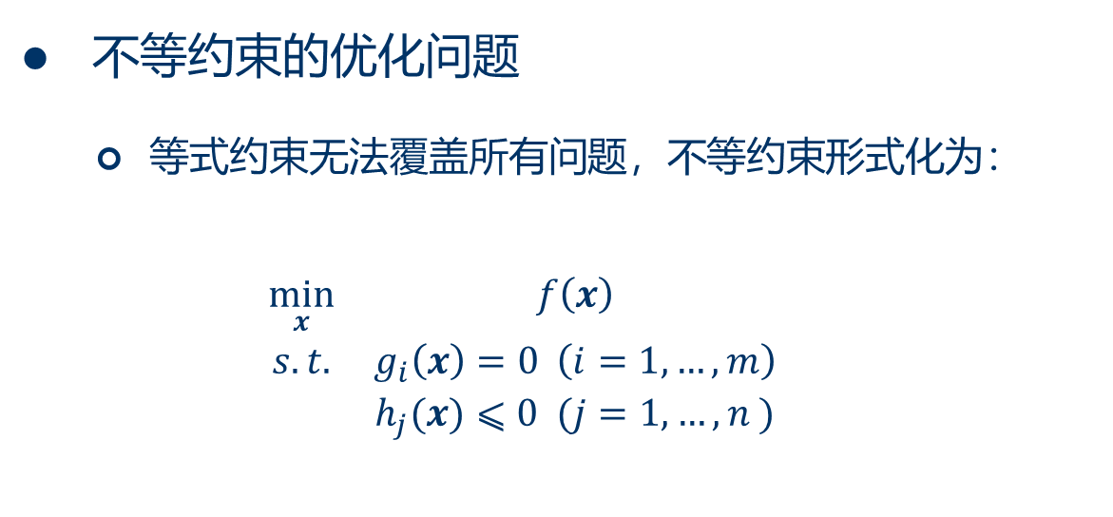
3.2 优化问题的一般形式
不等约束的优化问题
等式约束无法覆盖所有问题，不等约束形式化为：
$$\begin{matrix}\min_{x} & f\left(x\right) \\ s.t. & g_{i}\left(x\right)=0 \left(i=1,…,m\right) \\ & h_{j}(x)⩽0 (j=1, …, n )\end{matrix}$$

Slide 41
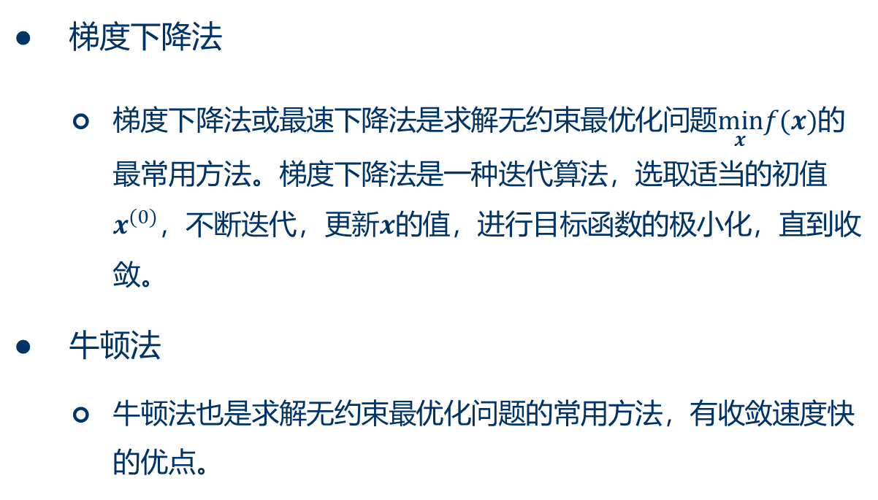
3.3 优化方法
梯度下降法
梯度下降法或最速下降法是求解无约束最优化问题$\min_{x}f(x)$的最常用方法。梯度下降法是一种迭代算法，选取适当的初值$x^{(0)}$，不断迭代，更新$x$的值，进行目标函数的极小化，直到收敛。
牛顿法
牛顿法也是求解无约束最优化问题的常用方法，有收敛速度快的优点。
Notes:
梯度下降法算法如下：
输入：目标函数$f\left(x\right)$， 梯度函数$g(x)=∇f(x)$，计算精度$ϵ$
输出：$f\left(x\right)$的极小点$x^{∗}$
（1）取初始值$x^{(0)}∈ℝ^{d}$，置$k=0$
（2）计算$f\left(x^{\left(k\right)}\right)$
（3）计算梯度$g_{k}=g\left(x^{(k)}\right)=∇f\left(x^{(k)}\right)$，当$\left\|g_{k}\right\|<ε$时， 停止迭代，令$x^{∗}=x^{\left(k\right)}$；否则，令$p_{k}=−g\left(x^{(k)}\right)$，求$λ_{k}$，使
$$f\left(x^{(k)}+λ_{k}p_{k}\right)=\min_{λ⩾0}f\left(x^{(k)}+λp_{k}\right)$$
（4）置$x^{\left(k+1\right)}=x^{\left(k\right)}+λp_{k}$，计算$f\left(x^{\left(k+1\right)}\right)$
（5）当$\left\|f\left(x^{\left(k+1\right)}\right)−f\left(x^{\left(k\right)}\right)\right\|<ε$或$\left\|x^{\left(k+1\right)}−x^{\left(k\right)}\right\|<ε$时，停止迭代，令$x^{∗}=x^{\left(k+1\right)}$；否则置$k=k+1$，转（3）$∎$
牛顿法：
输入：目标函数$f\left(x\right)$，梯度函数$g(x)=∇f(x)$，海赛矩阵$H\left(x\right)$，精度要求$ε$
输出$f\left(x\right)$的极小点$x^{∗}$
（1）取初始点$x^{\left(0\right)}$，置$k=0$
（2）计算$g_{k}=g\left(x^{(k)}\right)=∇f\left(x^{(k)}\right)$
（3）若$\left\|g_{k}\right\|<ε$，则停止计算，得近似解$x^{∗}=x^{\left(k\right)}$
（4）计算$H_{k}=H\left(x^{(k)}\right)$，并求$p_{k}$
$$H_{k}p_{k}=−g_{k}$$
（5）置$x^{(k+1)}=x^{(k)}+p_{k}$，$k=k+1$，转（2）

Slide 42
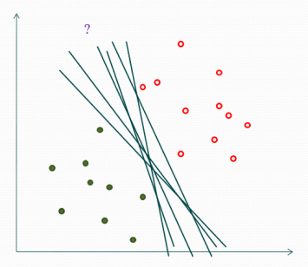
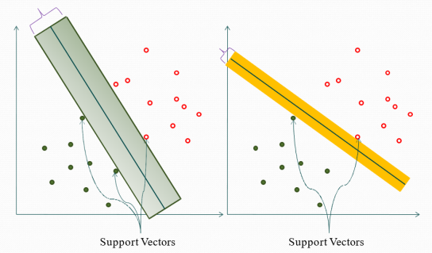
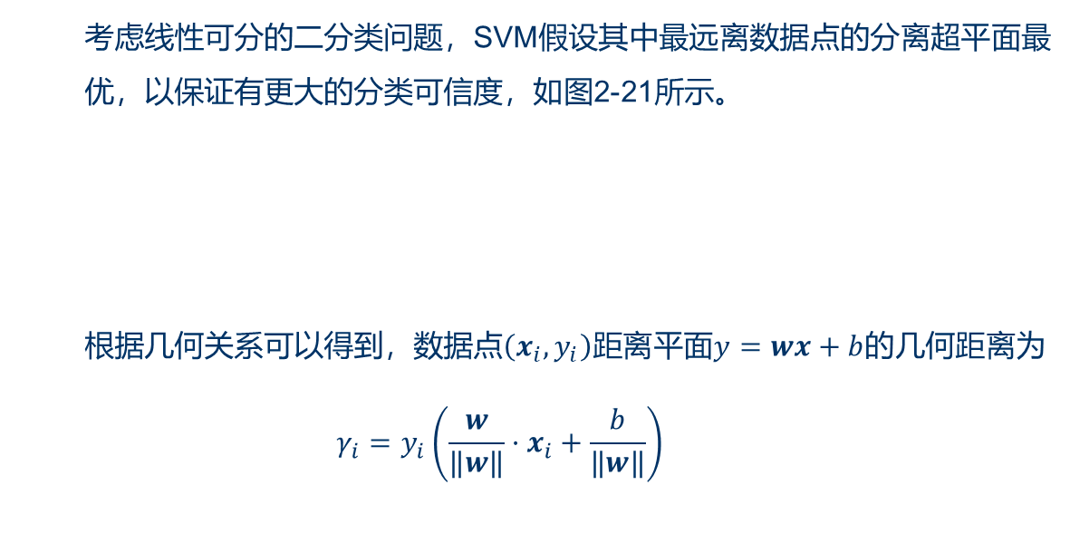
3.4 实例：SVM分类器
考虑线性可分的二分类问题，SVM假设其中最远离数据点的分离超平面最优，以保证有更大的分类可信度，如图2-21所示。
根据几何关系可以得到，数据点$\left(x_{i},y_{i}\right)$距离平面$y=wx+b$的几何距离为
$$γ_{i}=y_{i}\left(\frac{w}{‖w‖}·x_{i}+\frac{b}{‖w‖}\right)$$
Notes:
梯度下降法算法如下：
输入：目标函数$f\left(x\right)$， 梯度函数$g(x)=∇f(x)$，计算精度$ϵ$
输出：$f\left(x\right)$的极小点$x^{∗}$
（1）取初始值$x^{(0)}∈ℝ^{d}$，置$k=0$
（2）计算$f\left(x^{\left(k\right)}\right)$
（3）计算梯度$g_{k}=g\left(x^{(k)}\right)=∇f\left(x^{(k)}\right)$，当$\left\|g_{k}\right\|<ε$时， 停止迭代，令$x^{∗}=x^{\left(k\right)}$；否则，令$p_{k}=−g\left(x^{(k)}\right)$，求$λ_{k}$，使
$$f\left(x^{(k)}+λ_{k}p_{k}\right)=\min_{λ⩾0}f\left(x^{(k)}+λp_{k}\right)$$
（4）置$x^{\left(k+1\right)}=x^{\left(k\right)}+λp_{k}$，计算$f\left(x^{\left(k+1\right)}\right)$
（5）当$\left\|f\left(x^{\left(k+1\right)}\right)−f\left(x^{\left(k\right)}\right)\right\|<ε$或$\left\|x^{\left(k+1\right)}−x^{\left(k\right)}\right\|<ε$时，停止迭代，令$x^{∗}=x^{\left(k+1\right)}$；否则置$k=k+1$，转（3）$∎$
牛顿法：
输入：目标函数$f\left(x\right)$，梯度函数$g(x)=∇f(x)$，海赛矩阵$H\left(x\right)$，精度要求$ε$
输出$f\left(x\right)$的极小点$x^{∗}$
（1）取初始点$x^{\left(0\right)}$，置$k=0$
（2）计算$g_{k}=g\left(x^{(k)}\right)=∇f\left(x^{(k)}\right)$
（3）若$\left\|g_{k}\right\|<ε$，则停止计算，得近似解$x^{∗}=x^{\left(k\right)}$
（4）计算$H_{k}=H\left(x^{(k)}\right)$，并求$p_{k}$
$$H_{k}p_{k}=−g_{k}$$
（5）置$x^{(k+1)}=x^{(k)}+p_{k}$，$k=k+1$，转（2）

Slide 43
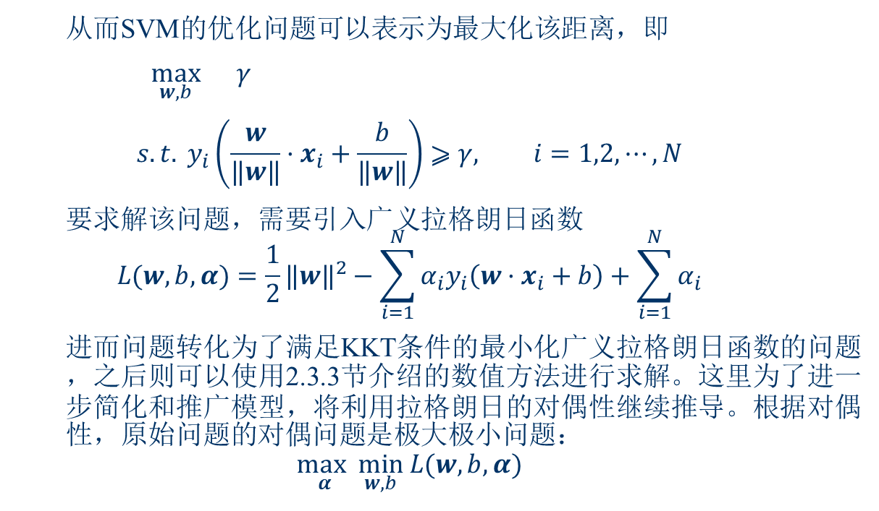
3.4 实例：SVM分类器
从而SVM的优化问题可以表示为最大化该距离，即
$$\max_{w,b} γ$$
$$s.t. y_{i}\left(\frac{w}{‖w‖}·x_{i}+\frac{b}{‖w‖}\right)⩾γ, i=1,2,⋯,N$$
要求解该问题，需要引入广义拉格朗日函数
$$L(w,b,α)=\frac{1}{2}‖w‖^{2}−\sum_{i=1}^{N}{α_{i}y_{i}\left(w·x_{i}+b\right)}+\sum_{i=1}^{N}{α_{i}}$$
进而问题转化为了满足KKT条件的最小化广义拉格朗日函数的问题，之后则可以使用2.3.3节介绍的数值方法进行求解。这里为了进一步简化和推广模型，将利用拉格朗日的对偶性继续推导。根据对偶性，原始问题的对偶问题是极大极小问题：
$$\max_{α }\min_{w,b} L(w,b,α)$$
Notes:
梯度下降法算法如下：
输入：目标函数$f\left(x\right)$， 梯度函数$g(x)=∇f(x)$，计算精度$ϵ$
输出：$f\left(x\right)$的极小点$x^{∗}$
（1）取初始值$x^{(0)}∈ℝ^{d}$，置$k=0$
（2）计算$f\left(x^{\left(k\right)}\right)$
（3）计算梯度$g_{k}=g\left(x^{(k)}\right)=∇f\left(x^{(k)}\right)$，当$\left\|g_{k}\right\|<ε$时， 停止迭代，令$x^{∗}=x^{\left(k\right)}$；否则，令$p_{k}=−g\left(x^{(k)}\right)$，求$λ_{k}$，使
$$f\left(x^{(k)}+λ_{k}p_{k}\right)=\min_{λ⩾0}f\left(x^{(k)}+λp_{k}\right)$$
（4）置$x^{\left(k+1\right)}=x^{\left(k\right)}+λp_{k}$，计算$f\left(x^{\left(k+1\right)}\right)$
（5）当$\left\|f\left(x^{\left(k+1\right)}\right)−f\left(x^{\left(k\right)}\right)\right\|<ε$或$\left\|x^{\left(k+1\right)}−x^{\left(k\right)}\right\|<ε$时，停止迭代，令$x^{∗}=x^{\left(k+1\right)}$；否则置$k=k+1$，转（3）$∎$
牛顿法：
输入：目标函数$f\left(x\right)$，梯度函数$g(x)=∇f(x)$，海赛矩阵$H\left(x\right)$，精度要求$ε$
输出$f\left(x\right)$的极小点$x^{∗}$
（1）取初始点$x^{\left(0\right)}$，置$k=0$
（2）计算$g_{k}=g\left(x^{(k)}\right)=∇f\left(x^{(k)}\right)$
（3）若$\left\|g_{k}\right\|<ε$，则停止计算，得近似解$x^{∗}=x^{\left(k\right)}$
（4）计算$H_{k}=H\left(x^{(k)}\right)$，并求$p_{k}$
$$H_{k}p_{k}=−g_{k}$$
（5）置$x^{(k+1)}=x^{(k)}+p_{k}$，$k=k+1$，转（2）

Slide 44
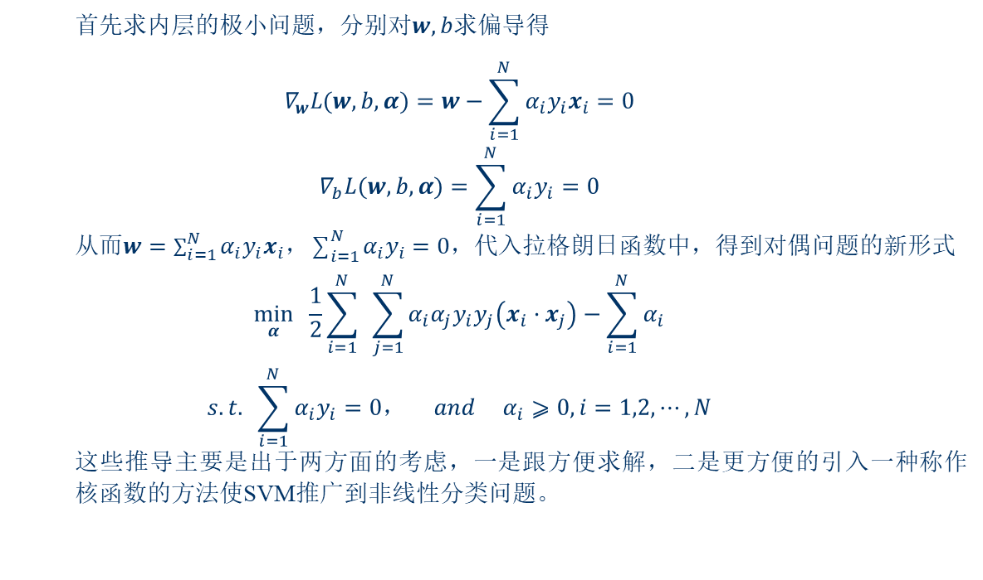
3.4 实例：SVM分类器
首先求内层的极小问题，分别对$w,b$求偏导得
$$\begin{aligned}∇_{w}L(w,b,α)=w−\sum_{i=1}^{N}{α_{i}y_{i}x_{i}}=0 \\ ∇_{b}L(w,b,α)=\sum_{i=1}^{N}{α_{i}y_{i}}=0\end{aligned}$$
从而$w=\sum_{i=1}^{N}{α_{i}y_{i}x_{i}}$，$\sum_{i=1}^{N}{α_{i}y_{i}}=0$，代入拉格朗日函数中，得到对偶问题的新形式
$$\min_{α} \frac{1}{2}\sum_{i=1}^{N}{ }\sum_{j=1}^{N}{α_{i}α_{j}y_{i}y_{j}\left(x_{i}·x_{j}\right)}−\sum_{i=1}^{N}{α_{i}}$$
$$s.t. \sum_{i=1}^{N}{α_{i}y_{i}}=0， and α_{i}⩾0, i=1,2,⋯,N$$
这些推导主要是出于两方面的考虑，一是跟方便求解，二是更方便的引入一种称作核函数的方法使SVM推广到非线性分类问题。
Notes:
梯度下降法算法如下：
输入：目标函数$f\left(x\right)$， 梯度函数$g(x)=∇f(x)$，计算精度$ϵ$
输出：$f\left(x\right)$的极小点$x^{∗}$
（1）取初始值$x^{(0)}∈ℝ^{d}$，置$k=0$
（2）计算$f\left(x^{\left(k\right)}\right)$
（3）计算梯度$g_{k}=g\left(x^{(k)}\right)=∇f\left(x^{(k)}\right)$，当$\left\|g_{k}\right\|<ε$时， 停止迭代，令$x^{∗}=x^{\left(k\right)}$；否则，令$p_{k}=−g\left(x^{(k)}\right)$，求$λ_{k}$，使
$$f\left(x^{(k)}+λ_{k}p_{k}\right)=\min_{λ⩾0}f\left(x^{(k)}+λp_{k}\right)$$
（4）置$x^{\left(k+1\right)}=x^{\left(k\right)}+λp_{k}$，计算$f\left(x^{\left(k+1\right)}\right)$
（5）当$\left\|f\left(x^{\left(k+1\right)}\right)−f\left(x^{\left(k\right)}\right)\right\|<ε$或$\left\|x^{\left(k+1\right)}−x^{\left(k\right)}\right\|<ε$时，停止迭代，令$x^{∗}=x^{\left(k+1\right)}$；否则置$k=k+1$，转（3）$∎$
牛顿法：
输入：目标函数$f\left(x\right)$，梯度函数$g(x)=∇f(x)$，海赛矩阵$H\left(x\right)$，精度要求$ε$
输出$f\left(x\right)$的极小点$x^{∗}$
（1）取初始点$x^{\left(0\right)}$，置$k=0$
（2）计算$g_{k}=g\left(x^{(k)}\right)=∇f\left(x^{(k)}\right)$
（3）若$\left\|g_{k}\right\|<ε$，则停止计算，得近似解$x^{∗}=x^{\left(k\right)}$
（4）计算$H_{k}=H\left(x^{(k)}\right)$，并求$p_{k}$
$$H_{k}p_{k}=−g_{k}$$
（5）置$x^{(k+1)}=x^{(k)}+p_{k}$，$k=k+1$，转（2）

Slide 45
4. 图论基础
4.1 基本概念
4.2 其他概念
4.3 图的矩阵表示
4.4 拉普拉斯矩阵与谱
4.5 实例：谱聚类算法

Slide 46
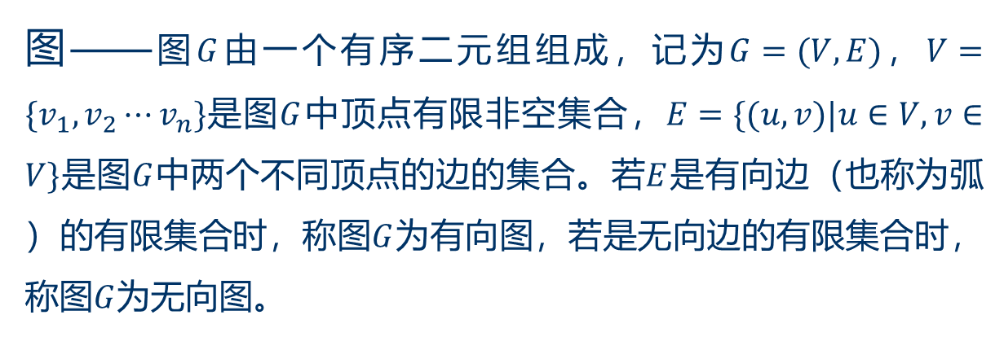
4.1 基本概念
图——图$G$由一个有序二元组组成，记为$G=(V,E)$，$V=\{v_{1},v_{2}⋯v_{n}\}$是图$G$中顶点有限非空集合，$E=\{(u,v)|u∈V,v∈V\}$是图$G$中两个不同顶点的边的集合。若$E$是有向边（也称为弧）的有限集合时，称图$G$为有向图，若是无向边的有限集合时，称图$G$为无向图。

Slide 47
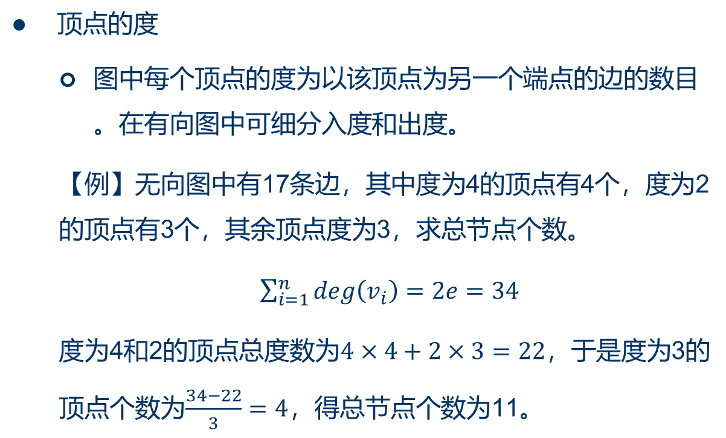
4.1 基本概念
顶点的度
图中每个顶点的度为以该顶点为另一个端点的边的数目。在有向图中可细分入度和出度。
【例】无向图中有17条边，其中度为4的顶点有4个，度为2的顶点有3个，其余顶点度为3，求总节点个数。
$\sum_{i=1}^{n}{\deg\left(v_{i}\right)=2e=34}$
度为4和2的顶点总度数为$4×4+2×3=22$，于是度为3的顶点个数为$\frac{34−22}{3}=4$，得总节点个数为11。

Slide 48
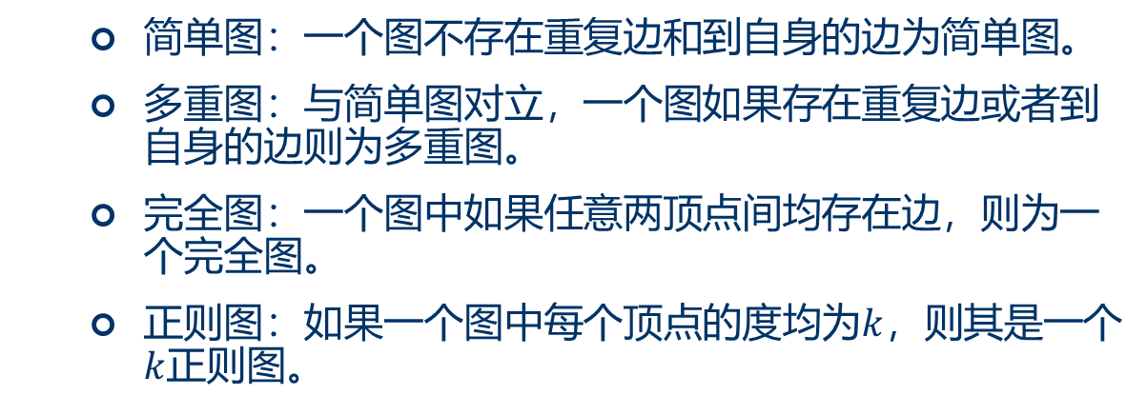
4.2 其它概念
简单图：一个图不存在重复边和到自身的边为简单图。
多重图：与简单图对立，一个图如果存在重复边或者到自身的边则为多重图。
完全图：一个图中如果任意两顶点间均存在边，则为一个完全图。
正则图：如果一个图中每个顶点的度均为$k$，则其是一个$k$正则图。
一个2-正则图

Slide 49
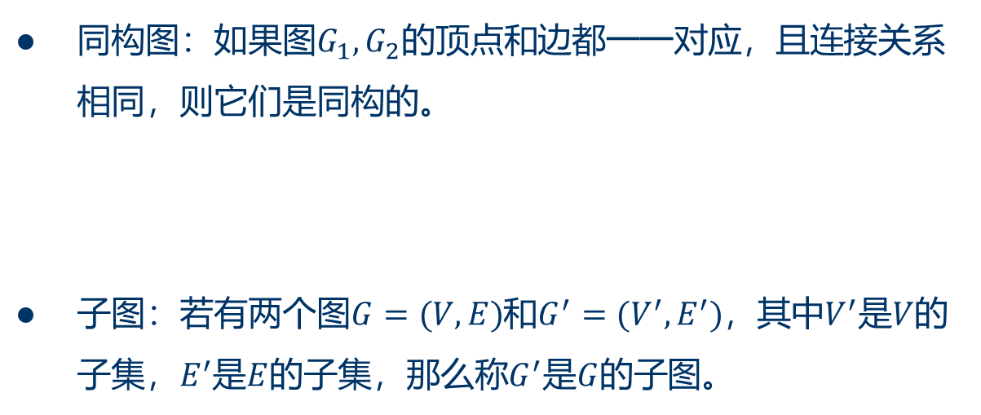
4.2 其它概念
同构图：如果图$G_{1},G_{2}$的顶点和边都一一对应，且连接关系相同，则它们是同构的。
子图：若有两个图$G=(V,E)$和$G^{′}=(V^{′},E^{′})$，其中$V^{′}$是$V$的子集，$E^{′}$是$E$的子集，那么称$G^{′}$是$G$的子图。
图2-7 子图

Slide 50
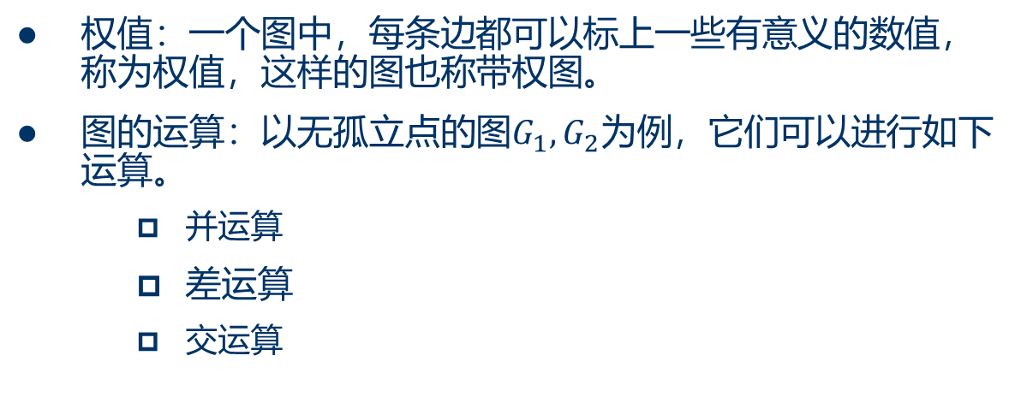

4.2 其它概念
权值：一个图中，每条边都可以标上一些有意义的数值，称为权值，这样的图也称带权图。
图的运算：以无孤立点的图$G_{1},G_{2}$为例，它们可以进行如下运算。
并运算
差运算
交运算
图$G_{1},G_{2}的$并，差，交运算

Slide 51

4.3 图的矩阵表示
邻接矩阵
$$A_{1}=\left[\begin{matrix}0 & 1 & 1 & 0 & 0 & 0 \\ 1 & 0 & 1 & 1 & 0 & 0 \\ 1 & 1 & 0 & 0 & 1 & 0 \\ 0 & 1 & 0 & 0 & 1 & 1 \\ 0 & 0 & 1 & 1 & 0 & 1 \\ 0 & 0 & 0 & 1 & 1 & 0\end{matrix}\right] A_{2}=\left[\begin{matrix}0 & 1 & 1 & 0 \\ 0 & 0 & 1 & 0 \\ 0 & 0 & 0 & 1 \\ 0 & 1 & 0 & 0\end{matrix}\right]$$
图2-10 图与它的邻接矩阵
Notes:
邻接矩阵用一个二维数组存储图中边的信息，设$n$个顶点的图$G=(V,E)$，$V=\{v_{1},v_{2}⋯v_{n}\}$，那么$G$的邻接矩阵为一个$n$阶方阵$A={\left(a_{ij}\right)}_{n×n}$。其中$\left(v_{i},v_{j}\right)$或$〈v,w〉$是$E(G)$的边时，$a_{ij}=1$，否则$a_{ij}=0$

Slide 52
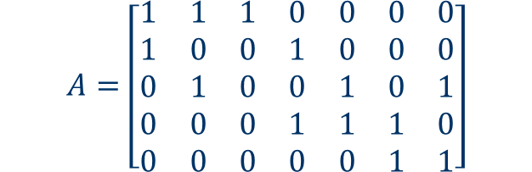
4.3 图的矩阵表示
关联矩阵
$$A=\left[\begin{matrix}1 & 1 & 1 & 0 & 0 & 0 & 0 \\ 1 & 0 & 0 & 1 & 0 & 0 & 0 \\ 0 & 1 & 0 & 0 & 1 & 0 & 1 \\ 0 & 0 & 0 & 1 & 1 & 1 & 0 \\ 0 & 0 & 0 & 0 & 0 & 1 & 1\end{matrix}\right]$$
Notes:
图$G=(V,E)$，设其有$p$个顶点和$q$条边 ，将行对应顶点，列对应边，令矩阵$A={\left(a_{ij}\right)}_{p×q}$，其中第$j$条边$e_{j}$关联第$i$个顶点$v_{i}$时，$a_{ij}=1$，否则$a_{ij}=0$。称矩阵$A$为图$G$的关联矩阵

Slide 53



4.4 拉普拉斯矩阵与谱
拉普拉斯矩阵同样是表示图的一种矩阵，给定一个$n$个顶点的图$G=(V,E)$。其拉普拉斯矩阵定义为$L=D−A$，其中$D$为图的度矩阵，$A$为图的邻接矩阵。
令$\left|λE−L\right|=0$，可解得拉普拉斯矩阵的4个特征值$4, 3, 1, 0$，而图的谱指的就是这四个特征值的全体，即$\left\{4,3,1,0\right\}$就是上图的谱。
简单图
$$D=\left[\begin{matrix}1 & 0 & 0 & 0 \\ 0 & 3 & 0 & 0 \\ 0 & 0 & 2 & 0 \\ 0 & 0 & 0 & 2\end{matrix}\right]$$
，$A=\left[\begin{matrix}0 & 1 & 0 & 0 \\ 1 & 0 & 1 & 1 \\ 0 & 1 & 0 & 1 \\ 0 & 1 & 1 & 0\end{matrix}\right]$，$L=\left[\begin{matrix}1 & −1 & 0 & 0 \\ −1 & 3 & −1 & −1 \\ 0 & −1 & 2 & −1 \\ 0 & −1 & −1 & 2\end{matrix}\right]$
Notes:
显见，拉普拉斯矩阵是一个实对称矩阵，拉普拉斯矩阵同时还具有以下性质：
实对称矩阵具有的性质。
是一个半正定矩阵，$n$个特征值均大于等于0，有$0=λ_{1}≤λ_{2}≤⋯≤λ_{n}$，其中$λ_{1}=0$对应的特征向量为全1列向量。
对于任意一个向量$f$均满足：
$f^{T}Lf=\frac{1}{2}\sum_{i,j=1}^{n}{w_{ij}{(f_{i}−f_{j})}^{2}}$ （2-66）
令$\left|λE−L\right|=0$，可解得拉普拉斯矩阵的特征值$λ_{1}=4,λ_{2}=3,λ_{3}=1,λ_{4}=0$，而图的谱指的就是这四个特征值的全体，即$\left\{4,3,1,0\right\}$就是上图的谱。

Slide 54

4.5 实例：谱聚类算法
谱聚类是从图论中演化出来的算法，在社交网络的图结构数据中，谱聚类算法可以自然的用于社区发现。
算法
输入：样本集$G=(x_{1},x_{2}…,x_{n})$，相似矩阵的生成方式，降维后的维度$k_{1}$，聚类方法，聚类后的维度$k_{2}$。
输出：簇划分$C=(c_{1},c_{2}…,c_{k_{2}})$。
根据输入的相似矩阵的生成方式构建样本的相似矩阵$S$
根据相似矩阵$S$构建邻接矩阵$W$，构建度矩阵$D$
计算拉普拉斯矩阵
构建标准化的拉普拉斯矩阵$D^{−\frac{1}{2}}LD^{\frac{1}{2}}$
计算$D^{−\frac{1}{2}}LD^{\frac{1}{2}}$最小的$k_{1}$个特征值对应的特征向量$f$
将各自对应的特征向量$f$组成的矩阵标准化，最终组成${n×k}_{1}$维的特征矩阵$F$
对$F$中的每一行作为一个$k_{1}$维的样本，共$n$个，用输入的聚类方法进行聚类，聚类维数为$k_{2}$
得到簇划分$C=(c_{1},c_{2}…,c_{k_{2}})$
Notes:
显见，拉普拉斯矩阵是一个实对称矩阵，拉普拉斯矩阵同时还具有以下性质：
实对称矩阵具有的性质。
是一个半正定矩阵，$n$个特征值均大于等于0，有$0=λ_{1}≤λ_{2}≤⋯≤λ_{n}$，其中$λ_{1}=0$对应的特征向量为全1列向量。
对于任意一个向量$f$均满足：
$f^{T}Lf=\frac{1}{2}\sum_{i,j=1}^{n}{w_{ij}{(f_{i}−f_{j})}^{2}}$ （2-66）
令$\left|λE−L\right|=0$，可解得拉普拉斯矩阵的特征值$λ_{1}=4,λ_{2}=3,λ_{3}=1,λ_{4}=0$，而图的谱指的就是这四个特征值的全体，即$\left\{4,3,1,0\right\}$就是上图的谱。

Slide 55

4.5 实例：谱聚类算法
以下图为例简单介绍谱聚类实现。
相似矩阵$\left[\begin{matrix}0 & 0.8 & 0.6 & 0 & 0.1 & 0 \\ 0.8 & 0 & 0.8 & 0 & 0 & 0 \\ 0.6 & 0.8 & 0 & 0.2 & 0 & 0 \\ 0 & 0 & 0.2 & 0 & 0.8 & 0.7 \\ 0.1 & 0 & 0 & 0.8 & 0 & 0.8 \\ 0 & 0 & 0 & 0.7 & 0.8 & 0\end{matrix}\right]$，计算度矩阵$D=\left[\begin{matrix}1.5 & 0 & 0 & 0 & 0 & 0 \\ 0 & 1.6 & 0 & 0 & 0 & 0 \\ 0 & 0 & 1.6 & 0 & 0 & 0 \\ 0 & 0 & 0 & 1.7 & 0 & 0 \\ 0 & 0 & 0 & 0 & 1.7 & 0 \\ 0 & 0 & 0 & 0 & 0 & 1.5\end{matrix}\right]$
图G的网络结构
Notes:
显见，拉普拉斯矩阵是一个实对称矩阵，拉普拉斯矩阵同时还具有以下性质：
实对称矩阵具有的性质。
是一个半正定矩阵，$n$个特征值均大于等于0，有$0=λ_{1}≤λ_{2}≤⋯≤λ_{n}$，其中$λ_{1}=0$对应的特征向量为全1列向量。
对于任意一个向量$f$均满足：
$f^{T}Lf=\frac{1}{2}\sum_{i,j=1}^{n}{w_{ij}{(f_{i}−f_{j})}^{2}}$ （2-66）
令$\left|λE−L\right|=0$，可解得拉普拉斯矩阵的特征值$λ_{1}=4,λ_{2}=3,λ_{3}=1,λ_{4}=0$，而图的谱指的就是这四个特征值的全体，即$\left\{4,3,1,0\right\}$就是上图的谱。

Slide 56

4.5 实例：谱聚类算法
求G的拉普拉斯矩阵为：
$$L=D−A=\left[\begin{matrix}1.5 & −0.8 & −0.6 & 0 & −0.1 & 0 \\ −0.8 & 1.6 & −0.8 & 0 & 0 & 0 \\ −0.6 & −0.8 & 1.6 & −0.2 & 0 & 0 \\ 0 & 0 & −0.2 & 1.7 & −0.8 & −0.7 \\ −0.1 & 0 & 0 & −0.8 & 1.7 & −0.8 \\ 0 & 0 & 0 & −0.7 & −0.8 & 1.5\end{matrix}\right]$$
对其进行标准化：
$$\hat{L}=D^{−\frac{1}{2}}LD^{\frac{1}{2}}=\left[\begin{matrix}1 & −0.52 & −0.39 & 0 & −0.06 & 0 \\ −0.52 & 1 & −0.5 & 0 & 0 & 0 \\ −0.39 & −0.5 & 1 & −0.12 & 0 & 0 \\ 0 & 0 & −0.12 & 1 & −0.47 & −0.44 \\ −0.06 & 0 & 0 & −0.47 & 1 & −0.5 \\ 0 & 0 & 0 & −0.44 & −0.5 & 1\end{matrix}\right]$$
Notes:
显见，拉普拉斯矩阵是一个实对称矩阵，拉普拉斯矩阵同时还具有以下性质：
实对称矩阵具有的性质。
是一个半正定矩阵，$n$个特征值均大于等于0，有$0=λ_{1}≤λ_{2}≤⋯≤λ_{n}$，其中$λ_{1}=0$对应的特征向量为全1列向量。
对于任意一个向量$f$均满足：
$f^{T}Lf=\frac{1}{2}\sum_{i,j=1}^{n}{w_{ij}{(f_{i}−f_{j})}^{2}}$ （2-66）
令$\left|λE−L\right|=0$，可解得拉普拉斯矩阵的特征值$λ_{1}=4,λ_{2}=3,λ_{3}=1,λ_{4}=0$，而图的谱指的就是这四个特征值的全体，即$\left\{4,3,1,0\right\}$就是上图的谱。

Slide 57

4.5 实例：谱聚类算法
对标准化的矩阵求特征值和特征向量，求得特征向量矩阵
$$\left[\begin{matrix}0.4026 & −0.3963 & −0.5191 & −0.3751 & −0.3452 & −0.3892 \\ 0.4163 & −0.4434 & −0.0973 & 0.2464 & 0.0301 & 0.7476 \\ 0.4146 & −0.3729 & 0.6023 & 0.1613 & 0.3276 & −0.4399 \\ 0.4142 & 0.3849 & 0.4810 & −0.4317 & −0.4622 & 0.2211 \\ 0.4127 & 0.4193 & −0.2943 & −0.2813 & 0.6972 & 0.0452 \\ 0.3883 & 0.4282 & −0.2009 & 0.7120 & −0.2711 & −0.2122\end{matrix}\right]$$
同时求得对应的特征值为：-0.0008，0.1148，1.3210，1.4643，1.5357，1.5650。
之后可以选择$K−Means$等聚类方法对求得的特征向量进行聚类得到簇划分，后续步骤限于篇幅过程暂不展开。
若将得到的结果分为两类，则左边三个点为一类，右边三个点为一类，这也很符合直观的观察结果，左边的三个点之间有较为紧密的联系，右边的三个点间也有较为紧密的联系。
Notes:
显见，拉普拉斯矩阵是一个实对称矩阵，拉普拉斯矩阵同时还具有以下性质：
实对称矩阵具有的性质。
是一个半正定矩阵，$n$个特征值均大于等于0，有$0=λ_{1}≤λ_{2}≤⋯≤λ_{n}$，其中$λ_{1}=0$对应的特征向量为全1列向量。
对于任意一个向量$f$均满足：
$f^{T}Lf=\frac{1}{2}\sum_{i,j=1}^{n}{w_{ij}{(f_{i}−f_{j})}^{2}}$ （2-66）
令$\left|λE−L\right|=0$，可解得拉普拉斯矩阵的特征值$λ_{1}=4,λ_{2}=3,λ_{3}=1,λ_{4}=0$，而图的谱指的就是这四个特征值的全体，即$\left\{4,3,1,0\right\}$就是上图的谱。

Slide 58
讨 论
我们日常生活的哪些方面可能用到这些数学原理
讲一个你的工作中用到这些数学知识的例子

